Slide 1
状态空间模型：轨迹恢复与生理语义
全面实验结果 · 固定六状态与观测结构 · 最终评审版
研究对象
103 名被试、786 条原始记录；71 名被试进入 EEG–Hb 联合建模。
主要问题
参数应固定、按数据集共享，还是按被试／记录变化？这种变化能否稳定复现？
实现边界
保留单一驱动和五个血管初态；没有增加独立慢共同成分。
交付形式
以证据区分数值恢复、观测拟合、个体参数和生理来源；评审结论分别给出。
SSM 生理语义实验 · 2026-09-28 | summary.json
01
Notes:
证据根目录：/SSD_2/pid-mcm-implementation/experiments/runs/physiology_semantic_tokenizer/shared_driver_reconstruction/20260928_physiology_semantics_v1
源文件：summary.json
全面实验结果 · 固定六状态与观测结构 · 最终评审版

Slide 2
核心判断：匹配恢复通过，个体语义尚不成立
以下能力不可互相替代；实测重建仍需逐数据集判断
数值实现
匹配合成的 τ、β、τ+β、条件 κ 均通过预设误差与成功率筛查。
实测拟合
共同后续窗口上的最高全分母达标率：Single-Trial 86.0%；Simultaneous 84.7%；Visual 87.6%；仍是条件重建。
缺失恢复
中心 Hb 补全弱于自身插值；隐藏 EEG 时误差可达十余个训练 SD，不能作为可靠驱动恢复器。
参数语义
未收缩 H2 的 τ／β 重复差异中位数均未达到 20% 筛查线；不能作为已验证的个体生理指标。
来源分离
支持模型条件组合与残差分析；未唯一分离皮层／头皮、局部／全身或氧代谢。
SSM 生理语义实验 · 2026-09-28 | summary.json; training_summary.json
02
Notes:
证据根目录：/SSD_2/pid-mcm-implementation/experiments/runs/physiology_semantic_tokenizer/shared_driver_reconstruction/20260928_physiology_semantics_v1
源文件：summary.json; training_summary.json
以下能力不可互相替代；实测重建仍需逐数据集判断

Slide 3
四数据集覆盖与可评估边界
几何或对齐不足是数据边界；没有为扩大样本虚构跨模态配准
数据集 | 原生被试 | 原生记录 | 联合被试 | 区域窗口
Single-Trial | 29 | 174 | 29 | 10440
Simultaneous | 26 | 78 | 26 | 6093
Visual | 16 | 54 | 16 | 6370
REFED | 32 | 480 | 0 | 0
REFED：Hb 审计；EEG–Hb 几何未共同注册。Simultaneous：9 条未核验对齐记录不进入联合窗口。
SSM 生理语义实验 · 2026-09-28 | inventory.json; cohort.json
03
Notes:
证据根目录：/SSD_2/pid-mcm-implementation/experiments/runs/physiology_semantic_tokenizer/shared_driver_reconstruction/20260928_physiology_semantics_v1
源文件：inventory.json; cohort.json
几何或对齐不足是数据边界；没有为扩大样本虚构跨模态配准

Slide 4
相同模型，逐级增加证据强度
训练参数冻结后，验证窗口仍重拟合自己的驱动与初态
S：已知真值
直接观测 → 实际处理算子 → 联合参数 → 条件 κ；另做层级真值与观测失配。
P／F：实测
4 Hz、30 s 的 EEG log-power/PCA 与双 Hb；五折被试划分，H0–H3 单参对照覆盖全部合格窗口。
R：重复性
独立记录或不重叠块 A/B；固定观测规范；触界、收缩和 ICC 一起审查。
O：分离边界
缺失补全、donor／时间移位／空间对照、目标剖面、真实连续上下文和规范变换。
SSM 生理语义实验 · 2026-09-28 | resolved_config.yaml; diagnostic_plan.json
04
Notes:
证据根目录：/SSD_2/pid-mcm-implementation/experiments/runs/physiology_semantic_tokenizer/shared_driver_reconstruction/20260928_physiology_semantics_v1
源文件：resolved_config.yaml; diagnostic_plan.json
训练参数冻结后，验证窗口仍重拟合自己的驱动与初态

Slide 5
本轮检验的是当前重建推断入口
每窗有 120 个驱动值和 5 个血管初态；参数共享减少的是生理参数自由度
工程目标
最小化标准化观测残差、驱动曲率、初态和 log-flow 惩罚；r(t) 逐时点优化。
共享约束
两条 Hb 由同一驱动与血管动力学生成，没有逐时点血管创新或独立慢共同成分。
验证含义
冻结 τ／β 后，验证窗仍读取自己的可见观测来估计驱动和初态；完整输入成绩属于条件重建。
未授予资格
这不是已校准的随机状态后验或概率覆盖率验证，也没有启动 tokenizer 训练。
SSM 生理语义实验 · 2026-09-28 | measured_manifest.json; resolved_config.yaml
05
Notes:
证据根目录：/SSD_2/pid-mcm-implementation/experiments/runs/physiology_semantic_tokenizer/shared_driver_reconstruction/20260928_physiology_semantics_v1
源文件：measured_manifest.json; resolved_config.yaml
每窗有 120 个驱动值和 5 个血管初态；参数共享减少的是生理参数自由度

Slide 6
参数角色与参考值
搜索区间是工程设置，不是正常人体范围
τ / β
τ 参考 2 s，搜索 0.5–8 s；β 参考 1，搜索 0.1–10。β 是固定观测规范下的有效耦合。
其余动力学
主比较 κ=0.64，α=E₀=γ=0.32；κ 仅在固定子面板做剖面，其他量做敏感性。
幅度规范
P₀=1、Q₀=0.35、EEG loading=1；训练 PCA 与公共 Hb 尺度冻结；没有绝对个体标定。
局部变量
驱动 r(t) 与初态每窗口推断。首 5 s 观测参考不等同生理静息状态。
SSM 生理语义实验 · 2026-09-28 | resolved_config.yaml; coordinates/*.json
06
Notes:
证据根目录：/SSD_2/pid-mcm-implementation/experiments/runs/physiology_semantic_tokenizer/shared_driver_reconstruction/20260928_physiology_semantics_v1
源文件：resolved_config.yaml; coordinates/*.json
搜索区间是工程设置，不是正常人体范围

Slide 7
六种参数分配方式怎样比较？
先冻结观测规范，再改变参数使用的训练／校准支持；同一验证目标重新估计驱动与初态
层级 | 参数来自哪里 | 如何评估
H0 固定 | 固定 τ=2 s、β=1 | 全部合格观测窗口
H1 数据集 | 其他训练被试，同区域 | 未参与选参的被试
H2 被试 | 同被试的另一记录／块 | 冻结到新记录／块
H2s 收缩 | H2 估计向训练 H1 收缩 | 同 H2，固定收缩强度
H3 记录 | 该记录最初 3 个校准窗口 | 后续不重叠窗口
H4 trial | 该 trial 本身／前 10 s | 自身拟合诊断／特征补全
H1/H2 最多使用 18 个训练窗口；H3 为 3 个。主比较分别仅估计 τ 或 β；H4 的 τ+β 限定预选子面板。
SSM 生理语义实验 · 2026-09-28 | training_plan.json; diagnostic_plan.json
07
Notes:
证据根目录：/SSD_2/pid-mcm-implementation/experiments/runs/physiology_semantic_tokenizer/shared_driver_reconstruction/20260928_physiology_semantics_v1
源文件：training_plan.json; diagnostic_plan.json
先冻结观测规范，再改变参数使用的训练／校准支持；同一验证目标重新估计驱动与初态

Slide 8
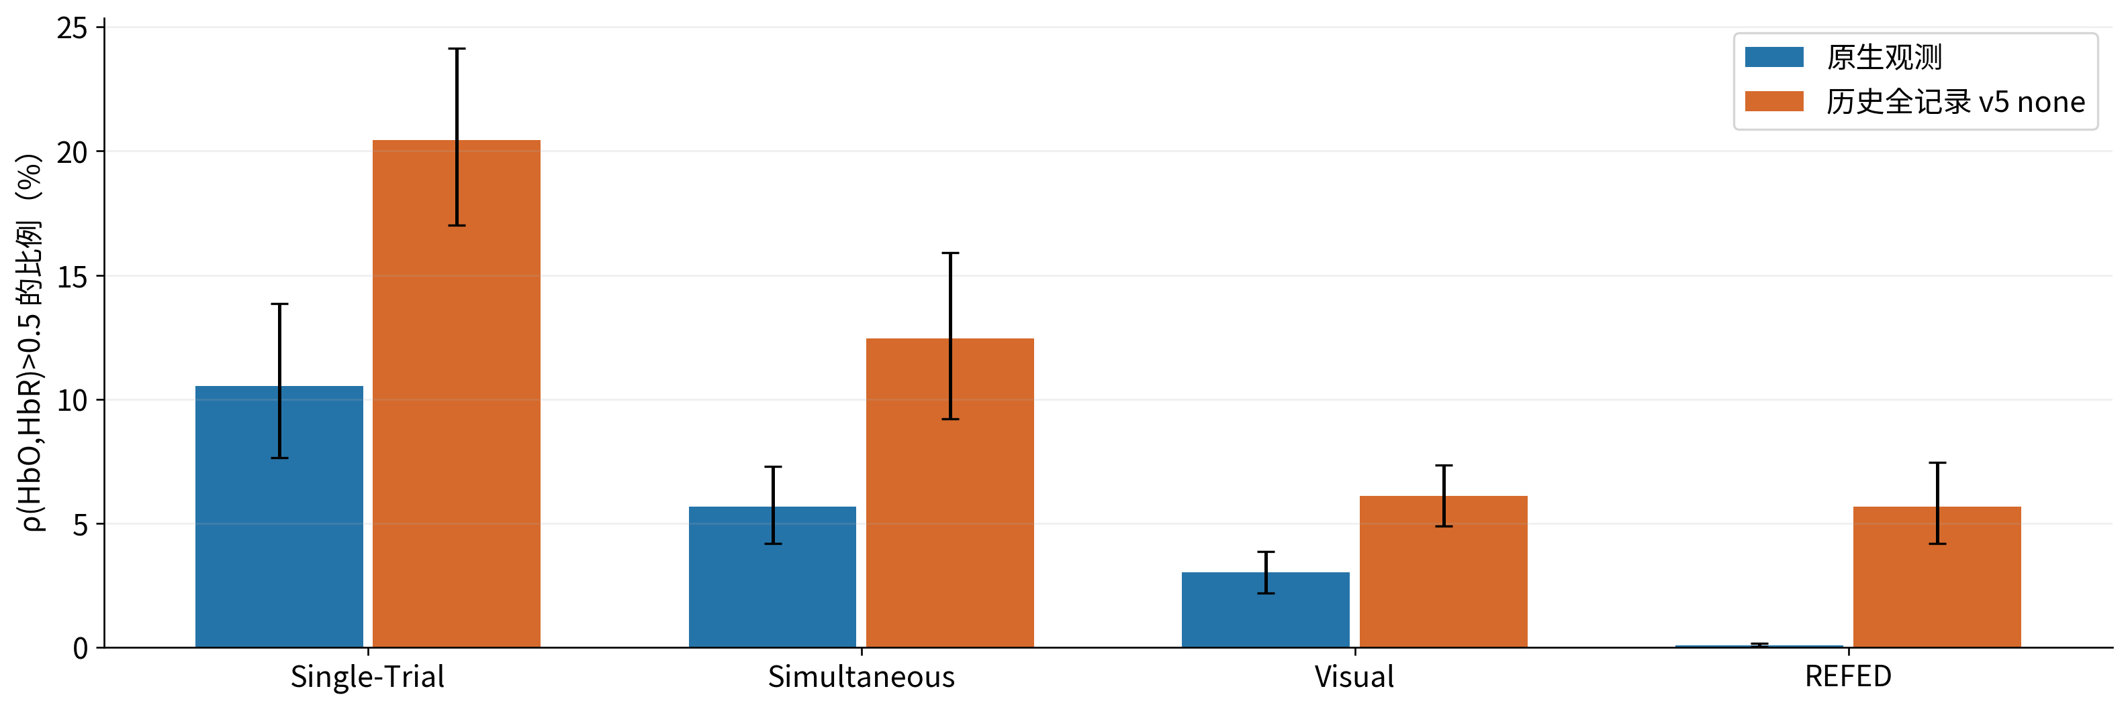
高度同向并非本轮新增现象
复用独立原生审计：连续 30 s 通道窗口、被试等权；误差线为被试聚类区间
处理前已有强正相关；处理会改变比例。相关方向本身不能证明数据损坏或定位来源。
SSM 生理语义实验 · 2026-09-28 | data_quality_audit/20260928_hbo_hbr_prevalence_v1/summary.csv
08
Notes:
证据根目录：/SSD_2/pid-mcm-implementation/experiments/runs/physiology_semantic_tokenizer/shared_driver_reconstruction/20260928_physiology_semantics_v1
源文件：data_quality_audit/20260928_hbo_hbr_prevalence_v1/summary.csv
复用独立原生审计：连续 30 s 通道窗口、被试等权；误差线为被试聚类区间

Slide 9
本轮原生质量审计：未发现简单复制错误
全记录通道对审计与上一页 30 s 窗口使用不同分母
数据集 | 通道对 | 非平坦复制 | 非均匀时钟记录
Single-Trial | 6264 | 0 | 0
Simultaneous | 2808 | 0 | 0
Visual | 1296 | 0 | 54
REFED | 24480 | 0 | 0
未发现整段 Hb 记录完全重复或计划窗口越出原生时间支持。REFED 的 HbT 为依赖列，闭合误差最大约 2×10⁻⁶。
SSM 生理语义实验 · 2026-09-28 | native_qc_summary.json; qc_detail/*.json
09
Notes:
证据根目录：/SSD_2/pid-mcm-implementation/experiments/runs/physiology_semantic_tokenizer/shared_driver_reconstruction/20260928_physiology_semantics_v1
源文件：native_qc_summary.json; qc_detail/*.json
全记录通道对审计与上一页 30 s 窗口使用不同分母

Slide 10
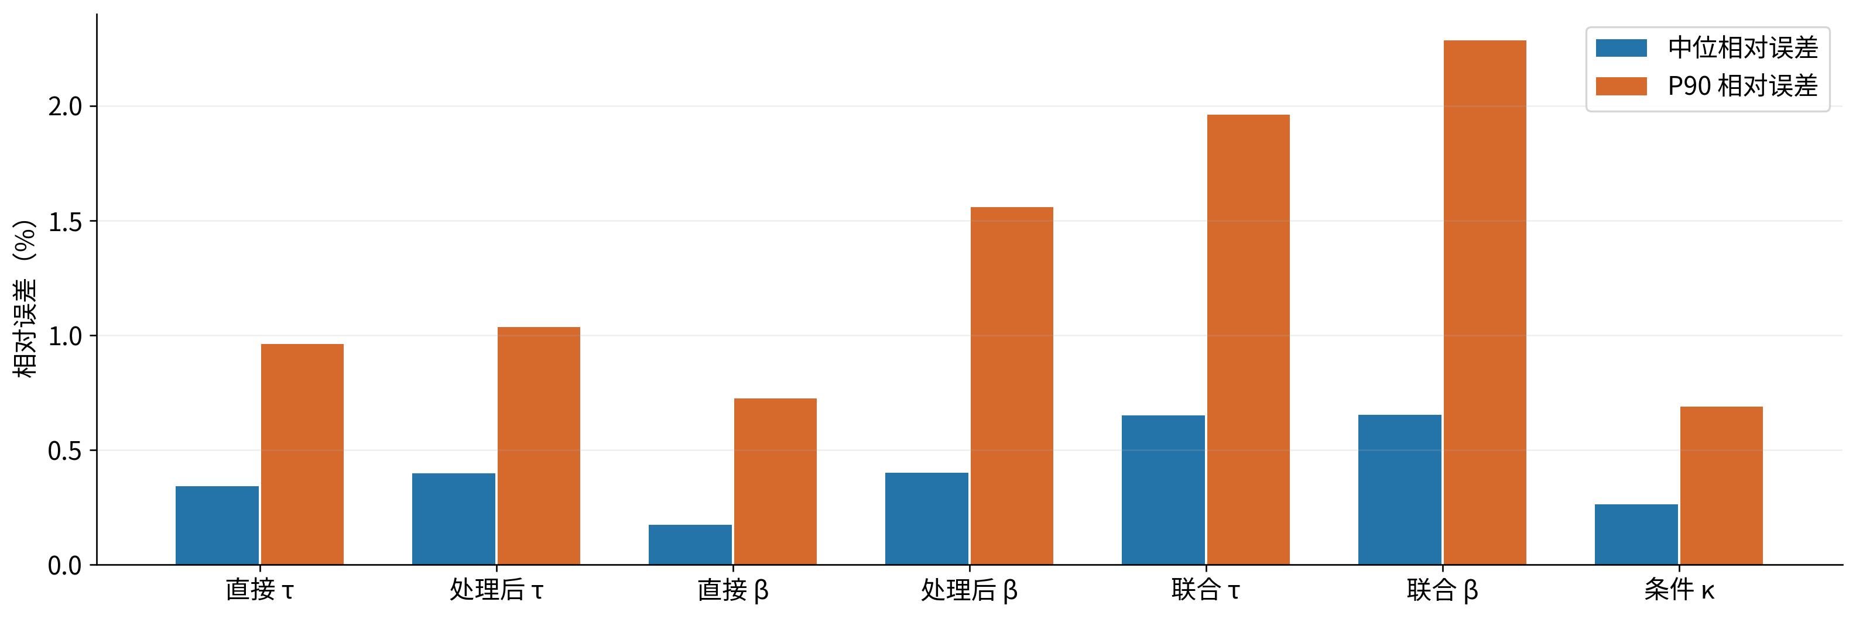
模型匹配条件下，参数恢复误差较小
τ/β 单参各 288 组，联合 288 组，条件 κ 96 组；数值成功率均为 100%
生成 8 子步、拟合 4 子步并独立重放；模型匹配与已知幅度规范不能代表实测语义已验证。
SSM 生理语义实验 · 2026-09-28 | synthetic*_summary.json
10
Notes:
证据根目录：/SSD_2/pid-mcm-implementation/experiments/runs/physiology_semantic_tokenizer/shared_driver_reconstruction/20260928_physiology_semantics_v1
源文件：synthetic*_summary.json
τ/β 单参各 288 组，联合 288 组，条件 κ 96 组；数值成功率均为 100%

Slide 11
参数恢复通过，不等于完整潜状态恢复
处理算子削弱了驱动的直接恢复；状态必须逐项判读
直接观测
验证 driver NRMSE 中位约 0.049（拟合 τ）／0.049（拟合 β）。
实际时间算子
对应值升至 0.107／0.104；仍使用原坐标评分，没有逐轨迹重新定标。
观测参考
基线扣除与滤波存在低秩方向；拟合出的驱动 DC、初态与绝对浓度不能仅凭低误差获得资格。
压力验证
后续改变真实层级与观测幅度／噪声，检查参数是否把观测问题吸收为个体差异。
SSM 生理语义实验 · 2026-09-28 | synthetic_summary.json; synthetic_feature_summary.json; observation_math.json
11
Notes:
证据根目录：/SSD_2/pid-mcm-implementation/experiments/runs/physiology_semantic_tokenizer/shared_driver_reconstruction/20260928_physiology_semantics_v1
源文件：synthetic_summary.json; synthetic_feature_summary.json; observation_math.json
处理算子削弱了驱动的直接恢复；状态必须逐项判读

Slide 12
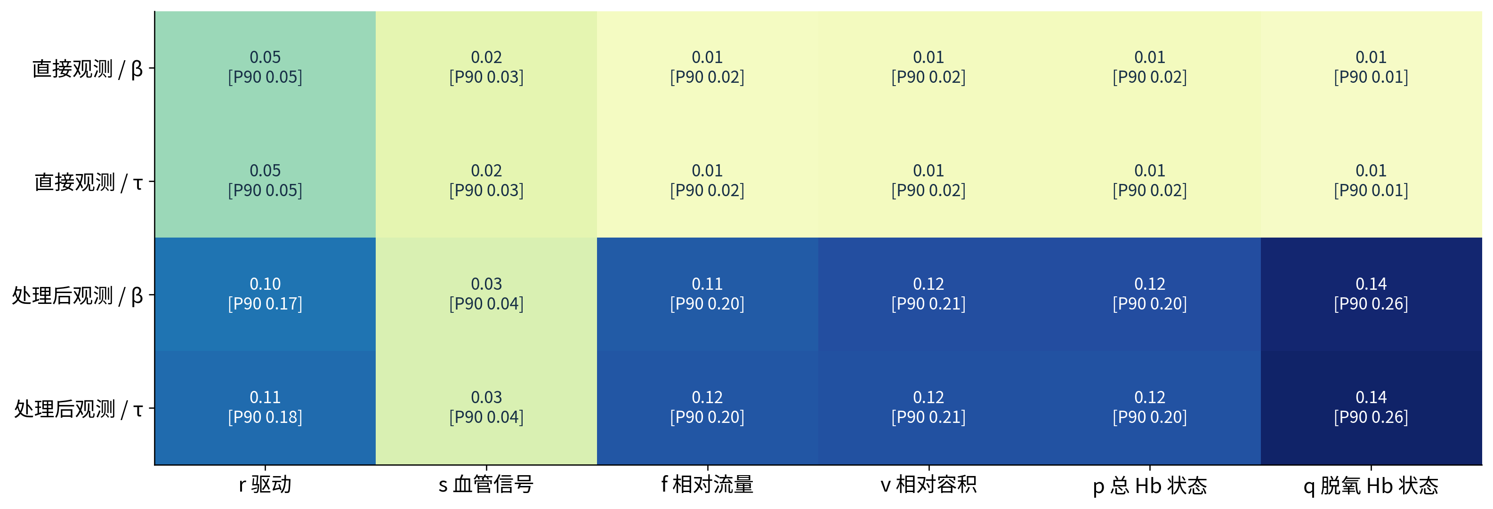
已知潜状态：匹配条件下逐项检查
以生成训练状态 SD 归一化；每格为面板误差的中位数 [P90]，每面板先取 6 条验证轨迹中位数
这里有合成真值。实测没有这六条真实状态可供核对，因此该结果只证明匹配模型内的恢复能力。
SSM 生理语义实验 · 2026-09-28 | synthetic_state_recovery.csv; synthetic_diagnostics_summary.json
12
Notes:
证据根目录：/SSD_2/pid-mcm-implementation/experiments/runs/physiology_semantic_tokenizer/shared_driver_reconstruction/20260928_physiology_semantics_v1
源文件：synthetic_state_recovery.csv; synthetic_diagnostics_summary.json
以生成训练状态 SD 归一化；每格为面板误差的中位数 [P90]，每面板先取 6 条验证轨迹中位数

Slide 13
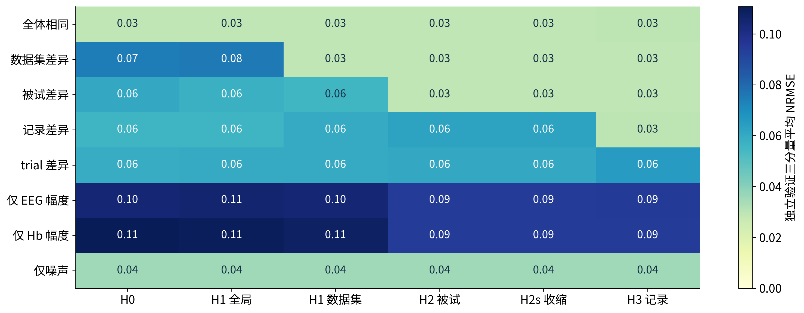
真实参数变化在哪一级，共享方式就面临不同代价
每机制 8 个虚拟队列；4 组×4 被试×3 记录×6 窗口；β 等其他参数固定
评价第三记录后半段；H3 只使用该记录前三窗口。H4 拟合自身目标，未混入独立验证排名。
SSM 生理语义实验 · 2026-09-28 | synthetic_diagnostics_summary.json; hierarchy_validation.csv
13
Notes:
证据根目录：/SSD_2/pid-mcm-implementation/experiments/runs/physiology_semantic_tokenizer/shared_driver_reconstruction/20260928_physiology_semantics_v1
源文件：synthetic_diagnostics_summary.json; hierarchy_validation.csv
每机制 8 个虚拟队列；4 组×4 被试×3 记录×6 窗口；β 等其他参数固定

Slide 14
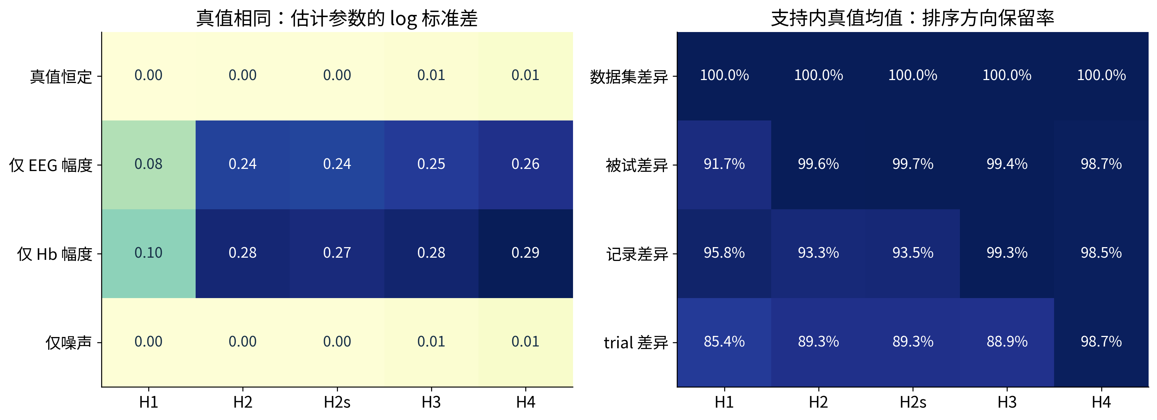
参数个体差异是否可能来自观测变化？
每机制对 8 个虚拟队列等权描述；仅使用收敛估计，成功率另见完整表
左图真实 τ 恒定；右图参照为各校准支持的真实 τ 算术均值，混合层级时仅作描述。H4 不代表外推。
SSM 生理语义实验 · 2026-09-28 | hierarchy_variation_recovery.csv; hierarchy_parameters.csv
14
Notes:
证据根目录：/SSD_2/pid-mcm-implementation/experiments/runs/physiology_semantic_tokenizer/shared_driver_reconstruction/20260928_physiology_semantics_v1
源文件：hierarchy_variation_recovery.csv; hierarchy_parameters.csv
每机制对 8 个虚拟队列等权描述；仅使用收敛估计，成功率另见完整表

Slide 15
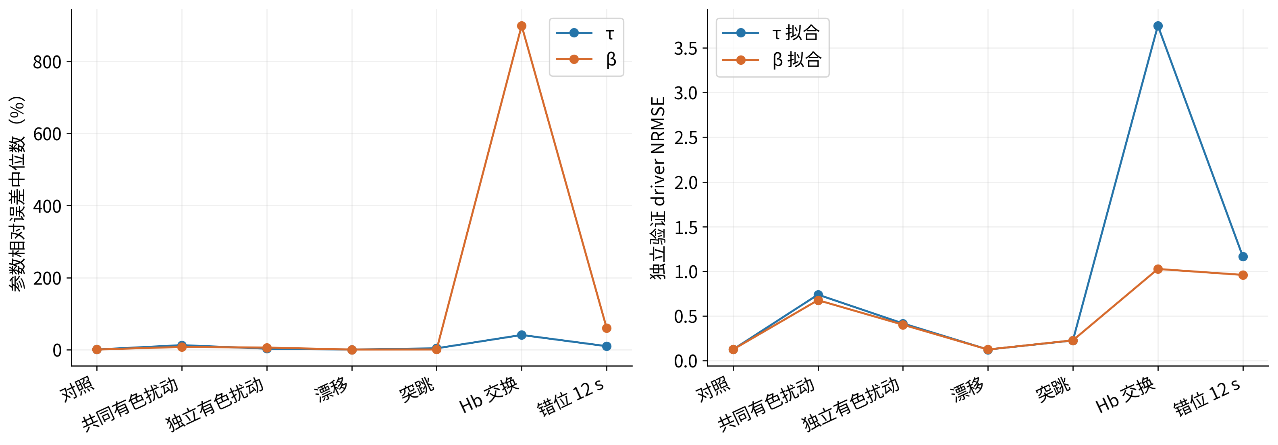
观测失配会破坏参数和驱动解释
真实参数、驱动与初态在扰动组和对照组之间配对；拟合器未获得额外成分
误差条件于参数及验证求解成功；Hb 交换组参数成功率 τ 68.8%、β 56.3%。不是实测来源识别证据。
SSM 生理语义实验 · 2026-09-28 | stress_metrics.csv; synthetic_diagnostics_summary.json
15
Notes:
证据根目录：/SSD_2/pid-mcm-implementation/experiments/runs/physiology_semantic_tokenizer/shared_driver_reconstruction/20260928_physiology_semantics_v1
源文件：stress_metrics.csv; synthetic_diagnostics_summary.json
真实参数、驱动与初态在扰动组和对照组之间配对；拟合器未获得额外成分

Slide 16
更细积分核查：保留原始拟合结果
主实验 4 子步；8 子步重放只改变数值分辨率，不改生理方程或参数
全量重放
197,076 个已收敛候选中，197,076 个在 8 子步保持合法；达标指示变化 0 个。
观测差异
同驱动、初态与参数的最大预测差：P99=7.68e-06，最大=0.00453 个训练 SD。
隐藏 EEG
18 名预选被试，H2 τ 的隐藏 EEG 平均误差（4 → 8 子步）：中心 EEG：12.63 → 12.63（17 对）；整段 EEG：12.49 → 12.49（16 对）。
判读边界
隐藏任务为相同起点的 8 子步重新拟合；全量观测为冻结潜轨迹的重放。两项均保留原先失败与负结果。
SSM 生理语义实验 · 2026-09-28 | integration_audit_summary.json; masked_integration_audit.csv
16
Notes:
证据根目录：/SSD_2/pid-mcm-implementation/experiments/runs/physiology_semantic_tokenizer/shared_driver_reconstruction/20260928_physiology_semantics_v1
源文件：integration_audit_summary.json; masked_integration_audit.csv
主实验 4 子步；8 子步重放只改变数值分辨率，不改生理方程或参数

Slide 17
实测拟合的评分与比较规则
主指标使用训练 SD；同一候选的失败保留在计划分母中
达标条件
数值成功，且 EEG、HbO、HbR 三项 NRMSE 都 <0.5；数据集门槛为成功率 ≥95%、达标率 ≥80%。
权重
窗口 → 记录 → 同区位点 → 区域 → 被试等权。高窗口数被试不会自动获得更高权重。
公平比较
H0–H3 的直接差值限定在共同后续窗口；驱动与初态均从相同零驱动／静息起点求解。
可解释范围
这是三条处理后观测轨迹的条件重建。波形、低幅值局部 SD 误差和缺失补全另行检查。
SSM 生理语义实验 · 2026-09-28 | reconstruction_summary.json; resolved_config.yaml
17
Notes:
证据根目录：/SSD_2/pid-mcm-implementation/experiments/runs/physiology_semantic_tokenizer/shared_driver_reconstruction/20260928_physiology_semantics_v1
源文件：reconstruction_summary.json; resolved_config.yaml
主指标使用训练 SD；同一候选的失败保留在计划分母中

Slide 18
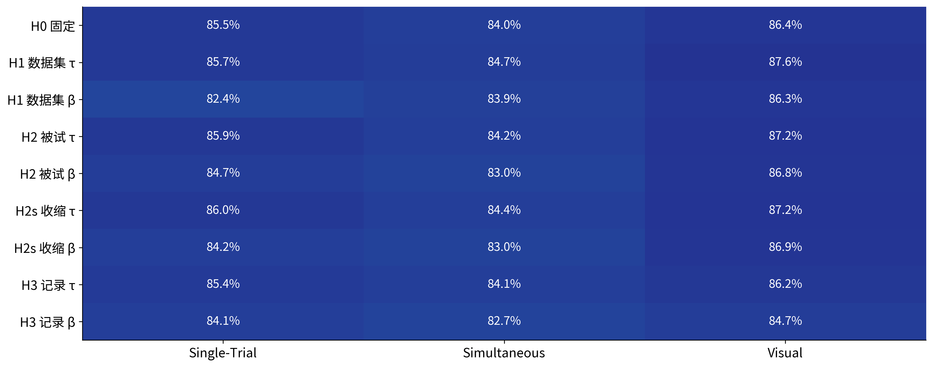
共享层级的全分母达标率
共同后续窗口；每个目标的参数来自相应训练／校准支持
H3 校准 3 窗口，H1/H2 最多 18 窗口；此处比较实际策略，不能单独归因于参数自由度。
SSM 生理语义实验 · 2026-09-28 | reconstruction_common_later_windows.csv
18
Notes:
证据根目录：/SSD_2/pid-mcm-implementation/experiments/runs/physiology_semantic_tokenizer/shared_driver_reconstruction/20260928_physiology_semantics_v1
源文件：reconstruction_common_later_windows.csv
共同后续窗口；每个目标的参数来自相应训练／校准支持

Slide 19
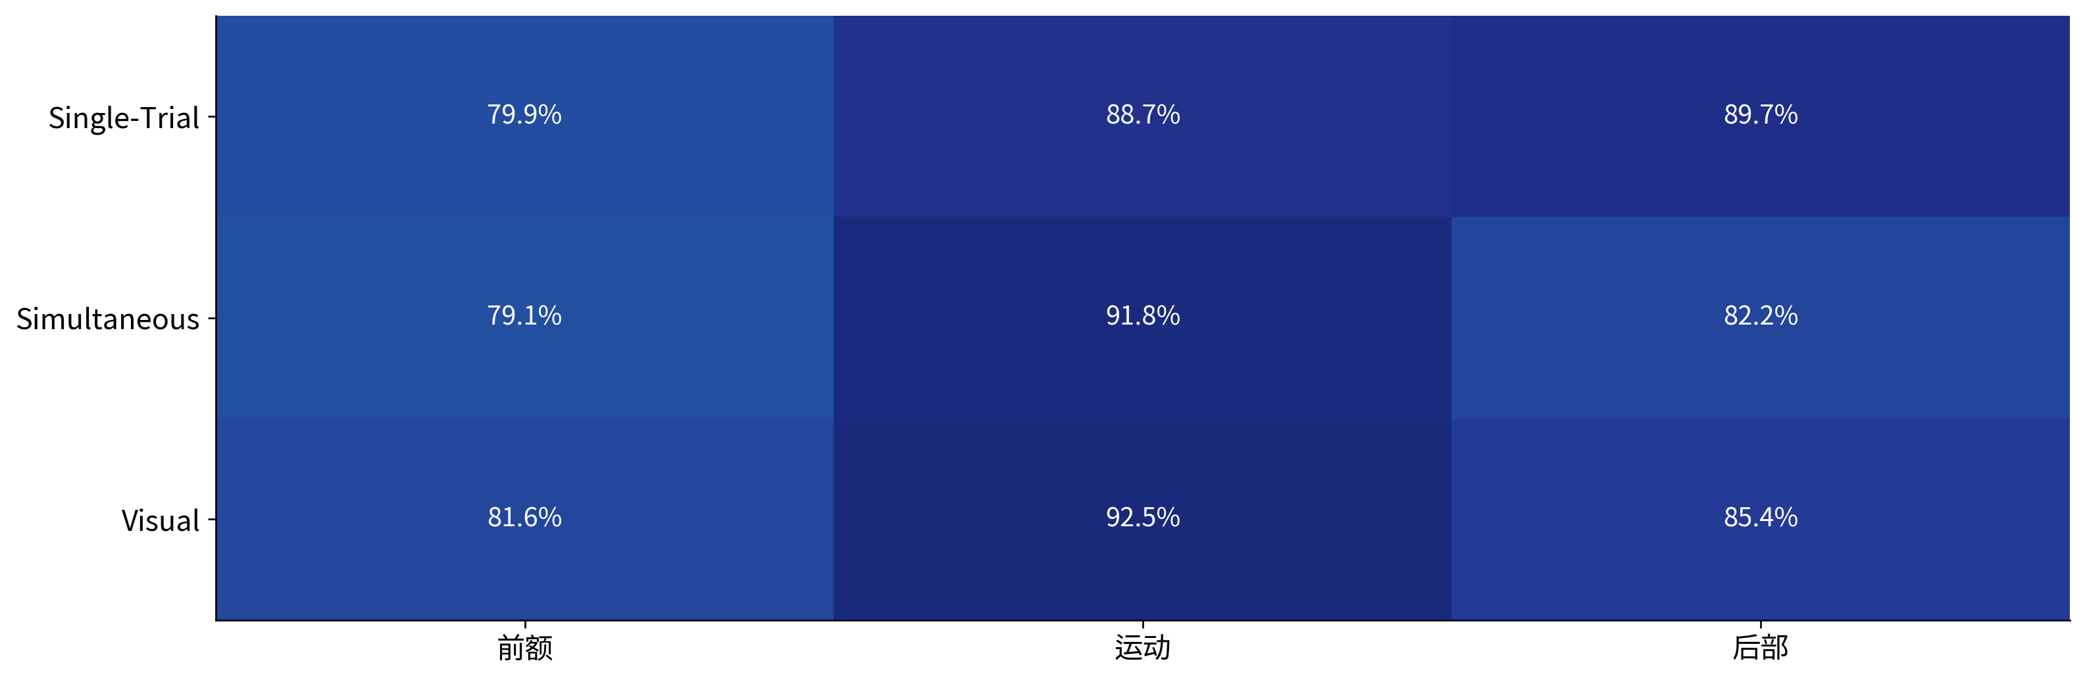
区域差异：固定参数的完整覆盖
全部合格窗口；每个区域单独做记录／位点／被试等权，不把模板区域当作个体皮层定位
同一数据集的各区域也可能有不同拟合难度。完整 H0–H3 区域表保留成功率、误差和分母。
SSM 生理语义实验 · 2026-09-28 | reconstruction_regions.csv
19
Notes:
证据根目录：/SSD_2/pid-mcm-implementation/experiments/runs/physiology_semantic_tokenizer/shared_driver_reconstruction/20260928_physiology_semantics_v1
源文件：reconstruction_regions.csv
全部合格窗口；每个区域单独做记录／位点／被试等权，不把模板区域当作个体皮层定位

Slide 20
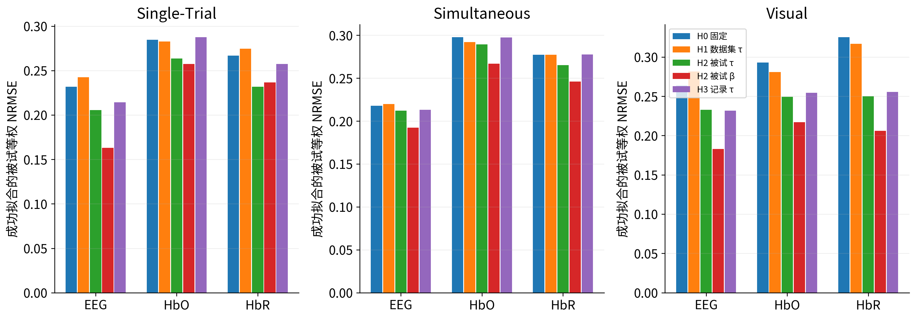
分量误差：联合达标之外还要看失败来自哪里
全体各方法合格身份；误差条件于成功拟合，失败率由上一页保留
训练 SD 不是经独立标定的噪声标准差；这些指标不授予概率似然或覆盖率解释。
SSM 生理语义实验 · 2026-09-28 | reconstruction_all_eligible.csv
20
Notes:
证据根目录：/SSD_2/pid-mcm-implementation/experiments/runs/physiology_semantic_tokenizer/shared_driver_reconstruction/20260928_physiology_semantics_v1
源文件：reconstruction_all_eligible.csv
全体各方法合格身份；误差条件于成功拟合，失败率由上一页保留

Slide 21
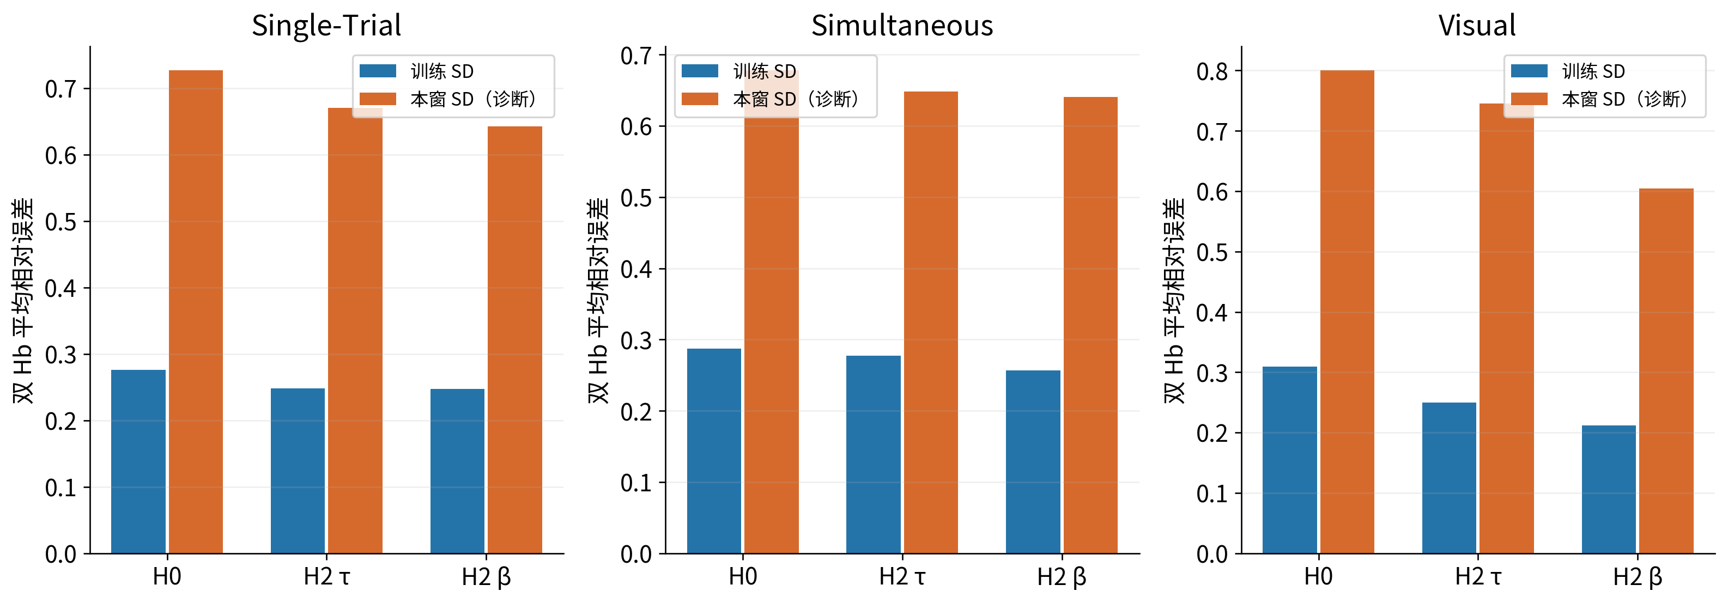
低幅值窗口：训练 SD 达标也可能保留波形误差
相同预测的两种评分尺度；本窗尺度只用于诊断，从未进入拟合或选参
本窗 SD 误差应结合波形相关与逐轨迹图解读，不能用低幅值窗口的大相对误差替代主指标。
SSM 生理语义实验 · 2026-09-28 | reconstruction_all_eligible.csv
21
Notes:
证据根目录：/SSD_2/pid-mcm-implementation/experiments/runs/physiology_semantic_tokenizer/shared_driver_reconstruction/20260928_physiology_semantics_v1
源文件：reconstruction_all_eligible.csv
相同预测的两种评分尺度；本窗尺度只用于诊断，从未进入拟合或选参

Slide 22
同特征线性参考：残差与物理有效性分开
静息线性化保留同一单驱动和五初态；不会自动成为有效的非线性生理轨迹
数据集 / 线性参考 | 三项<0.5 | 物理域合法 | 小信号范围内
Single-Trial / 带正则 | 86.0% | 99.6% | 94.0%
Single-Trial / 无正则 | 86.5% | 99.5% | 92.2%
Simultaneous / 带正则 | 84.3% | 99.8% | 94.1%
Simultaneous / 无正则 | 84.4% | 99.8% | 92.0%
Visual / 带正则 | 86.4% | 99.1% | 91.2%
Visual / 无正则 | 86.7% | 98.9% | 89.4%
带正则参考有同系数曲率／初态惩罚，但没有非线性 log-flow 惩罚；无正则只给线性子空间内残差界。
SSM 生理语义实验 · 2026-09-28 | linear_reference_summary.json
22
Notes:
证据根目录：/SSD_2/pid-mcm-implementation/experiments/runs/physiology_semantic_tokenizer/shared_driver_reconstruction/20260928_physiology_semantics_v1
源文件：linear_reference_summary.json
静息线性化保留同一单驱动和五初态；不会自动成为有效的非线性生理轨迹

Slide 23
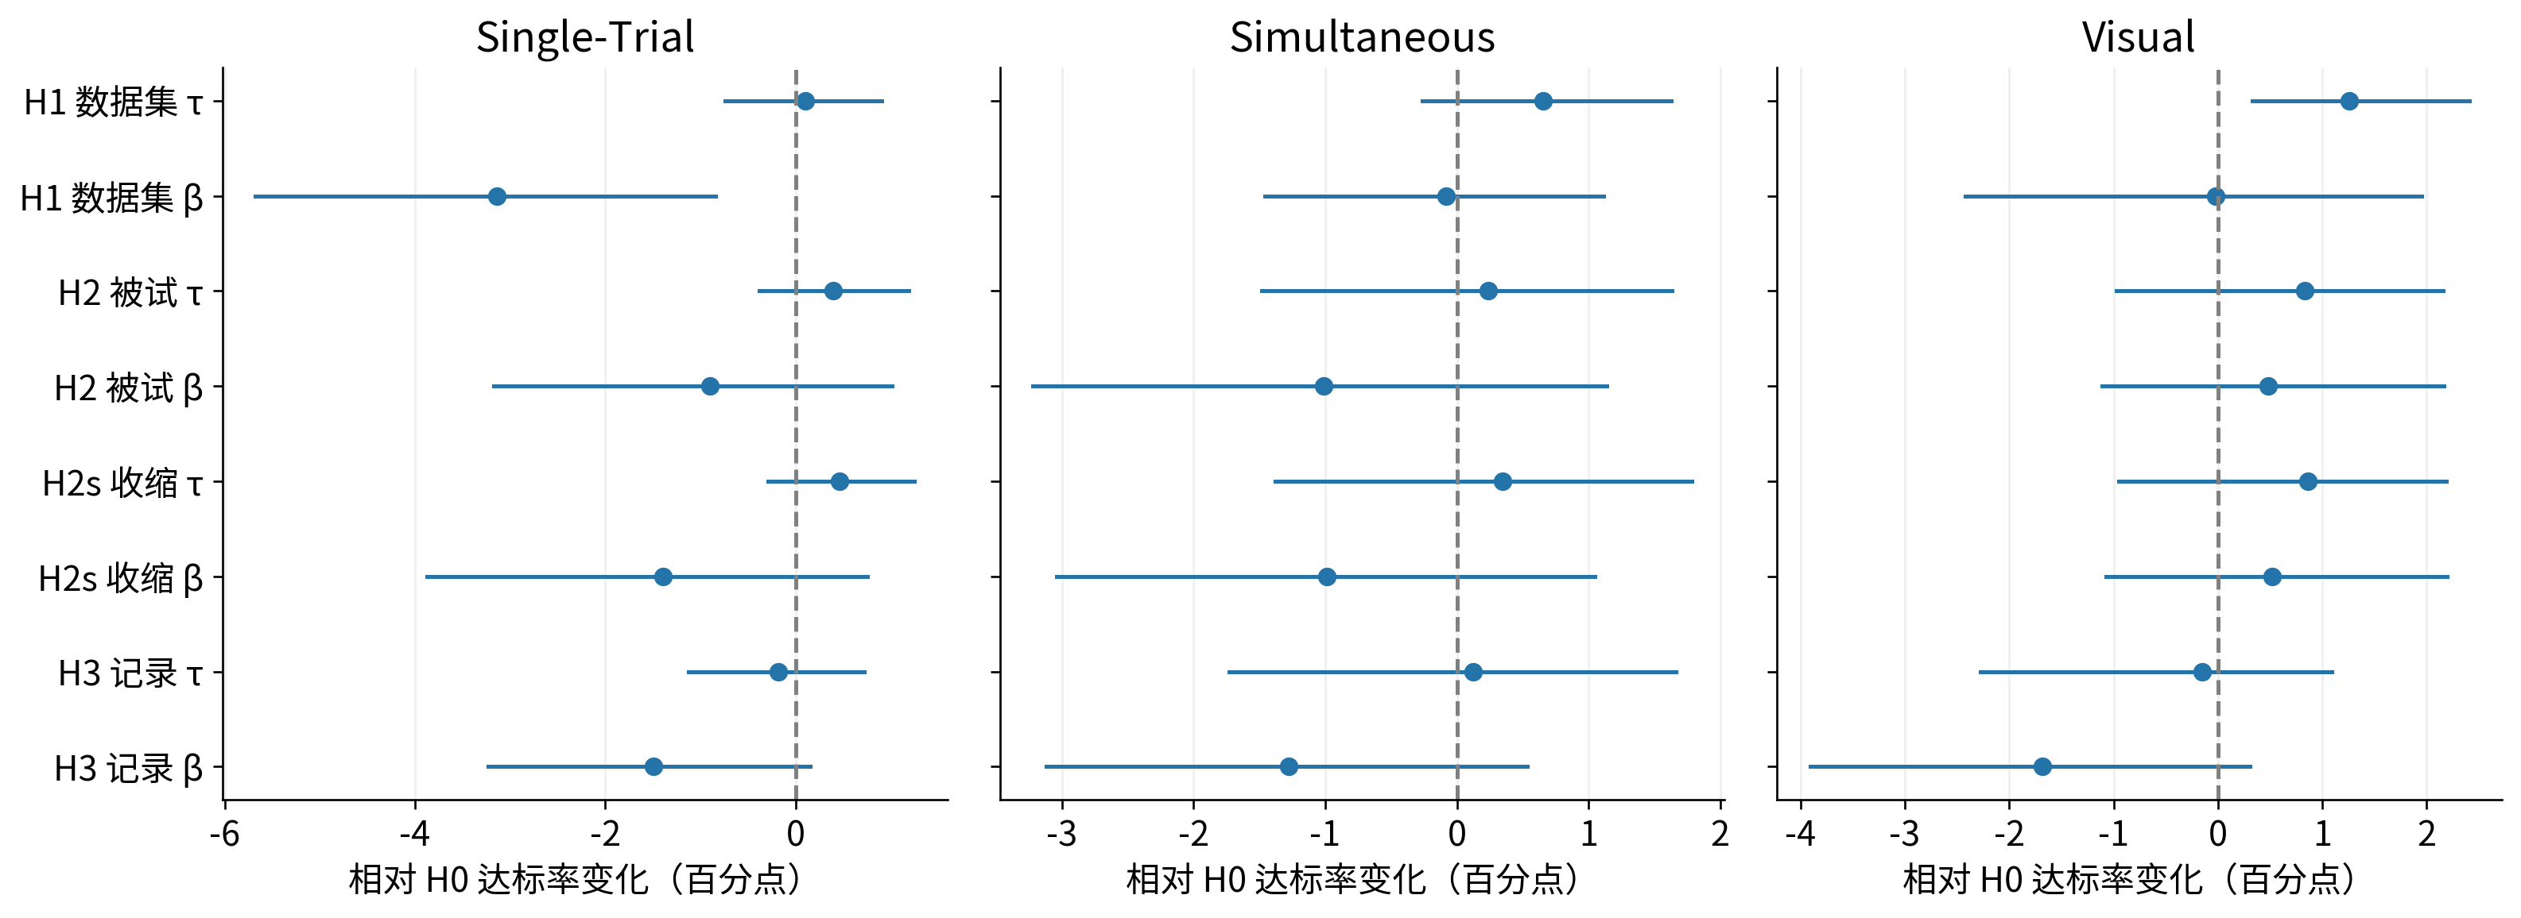
适配收益有多大，是否稳定？
配对被试／记录／120 s 时间块 bootstrap 区间；没有把窗口当独立样本
区间条件于已拟合观测坐标与参数；8 项比较的 Holm 校正结果保存在表中。
SSM 生理语义实验 · 2026-09-28 | sharing_paired_comparisons.csv
23
Notes:
证据根目录：/SSD_2/pid-mcm-implementation/experiments/runs/physiology_semantic_tokenizer/shared_driver_reconstruction/20260928_physiology_semantics_v1
源文件：sharing_paired_comparisons.csv
配对被试／记录／120 s 时间块 bootstrap 区间；没有把窗口当独立样本

Slide 24
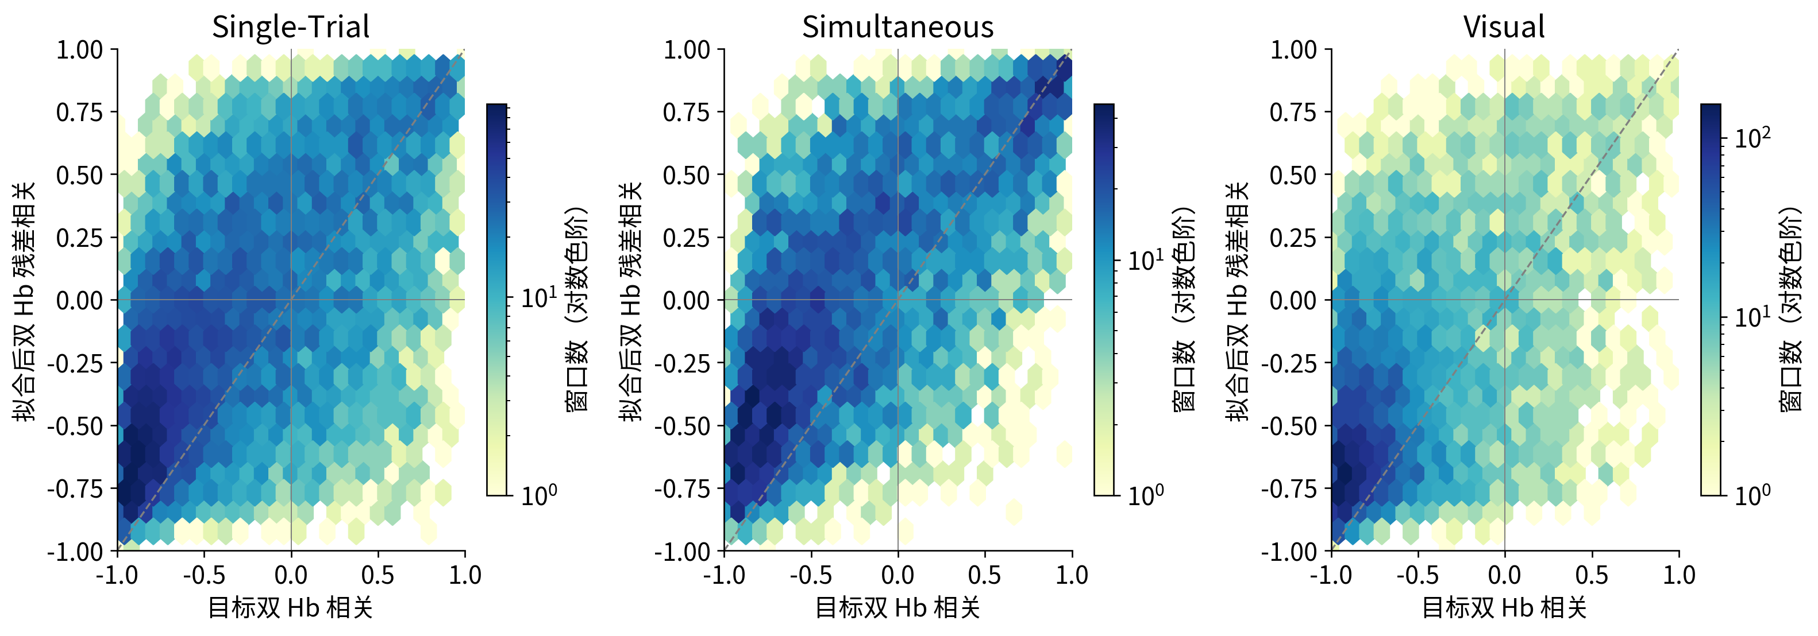
观测层留下的残差仍需独立解释
同一窗口的目标与 H0 残差比较；仅画成功求解窗口，失败分母在主表保留
密度图仅作描述，窗口不独立。残差相关是模型条件诊断，不能自动命名为头皮、全身或伪迹成分。
SSM 生理语义实验 · 2026-09-28 | reconstruction_windows.csv
24
Notes:
证据根目录：/SSD_2/pid-mcm-implementation/experiments/runs/physiology_semantic_tokenizer/shared_driver_reconstruction/20260928_physiology_semantics_v1
源文件：reconstruction_windows.csv
同一窗口的目标与 H0 残差比较；仅画成功求解窗口，失败分母在主表保留

Slide 25
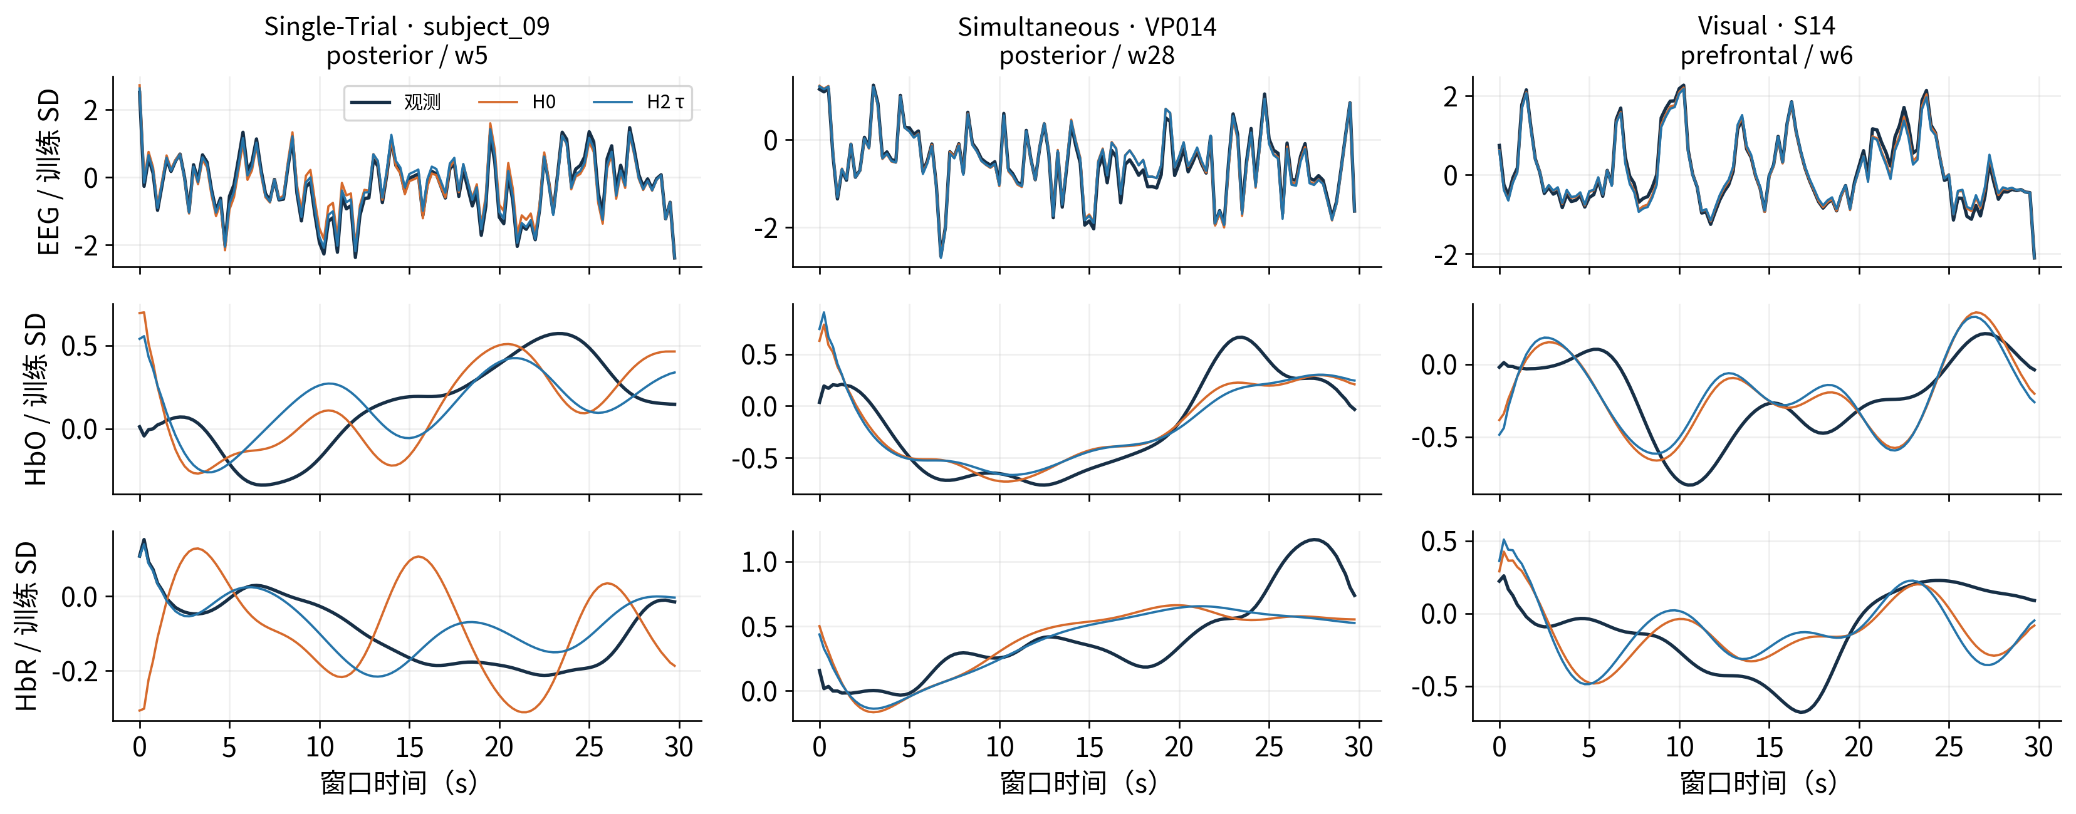
逐轨迹查看：接近中位误差的实例
按 H0 三分量最大 NRMSE 排序后选取；示例为事后描述，不用于选择参数或子面板
黑线为处理后 EEG 特征与 Hb 观测；纵轴公共评分尺度。不能把这些图称为原始 EEG 波形或生理真值。
SSM 生理语义实验 · 2026-09-28 | reconstruction_windows.csv; measured/*/w*.npz
25
Notes:
证据根目录：/SSD_2/pid-mcm-implementation/experiments/runs/physiology_semantic_tokenizer/shared_driver_reconstruction/20260928_physiology_semantics_v1
源文件：reconstruction_windows.csv; measured/*/w*.npz
按 H0 三分量最大 NRMSE 排序后选取；示例为事后描述，不用于选择参数或子面板
示例身份：
eeg_fnirs_single_trial__subject_09__session_03__posterior__w5
simultaneous_eeg_nirs__VP014__cnt_dsr__posterior__w28
visual_cognitive_motivation__S14__S14_Part1_Probe2__prefrontal__montage1__w6

Slide 26
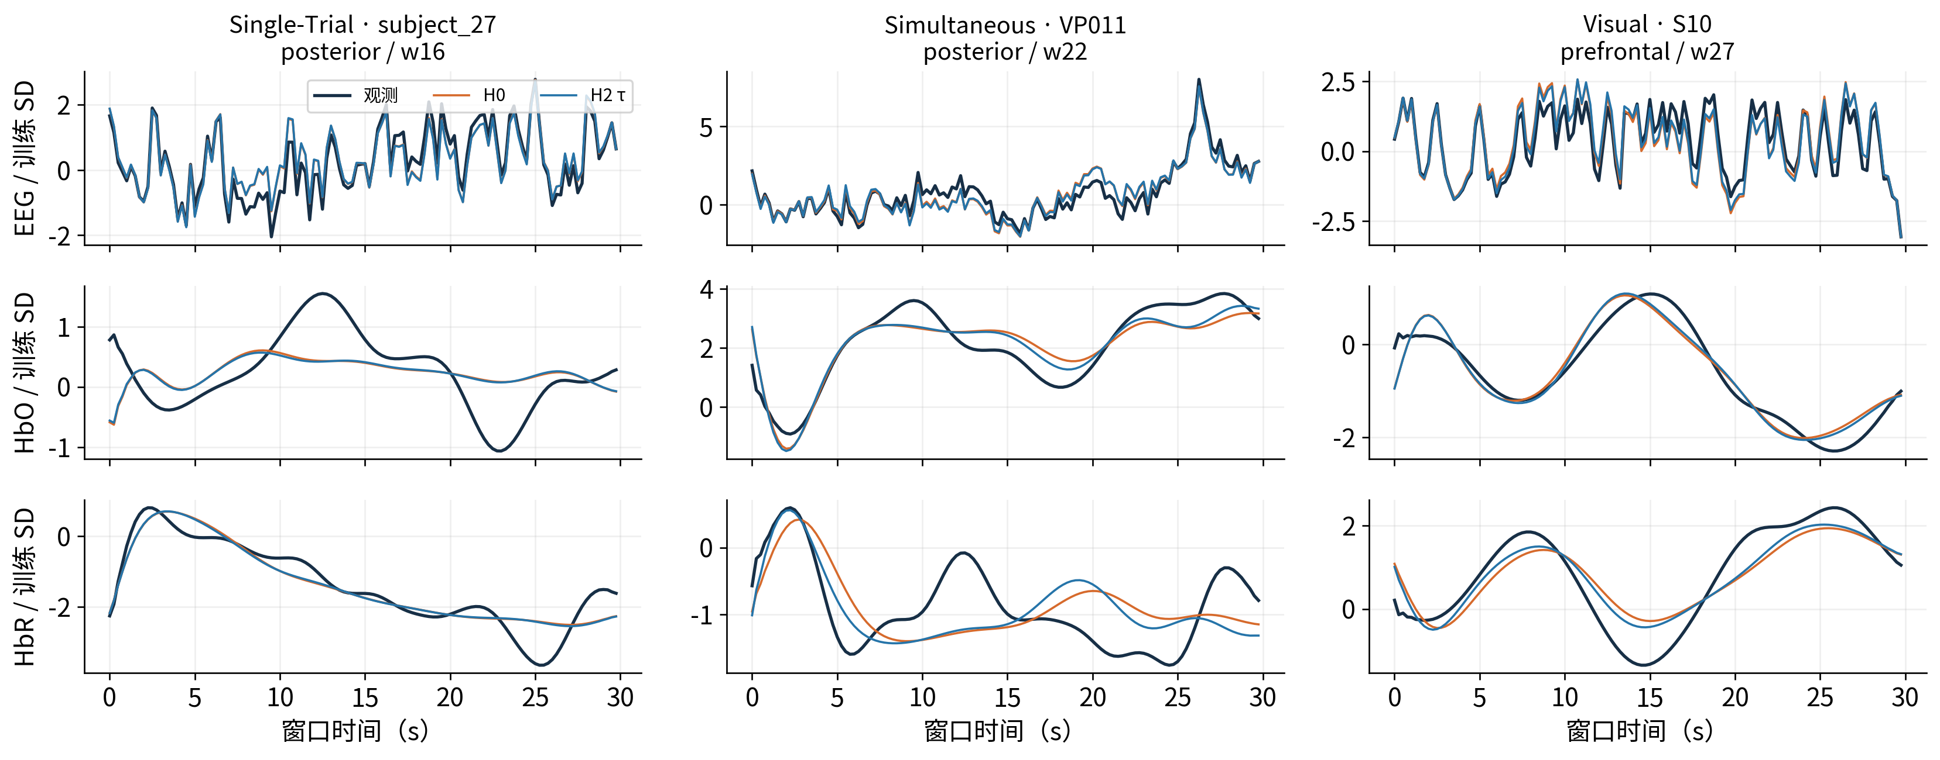
逐轨迹查看：接近 P90 误差的实例
按 H0 三分量最大 NRMSE 排序后选取；示例为事后描述，不用于选择参数或子面板
黑线为处理后 EEG 特征与 Hb 观测；纵轴公共评分尺度。不能把这些图称为原始 EEG 波形或生理真值。
SSM 生理语义实验 · 2026-09-28 | reconstruction_windows.csv; measured/*/w*.npz
26
Notes:
证据根目录：/SSD_2/pid-mcm-implementation/experiments/runs/physiology_semantic_tokenizer/shared_driver_reconstruction/20260928_physiology_semantics_v1
源文件：reconstruction_windows.csv; measured/*/w*.npz
按 H0 三分量最大 NRMSE 排序后选取；示例为事后描述，不用于选择参数或子面板
示例身份：
eeg_fnirs_single_trial__subject_27__session_04__posterior__w16
simultaneous_eeg_nirs__VP011__cnt_wg__posterior__w22
visual_cognitive_motivation__S10__S10_Part1_Probe2__prefrontal__montage1__w27

Slide 27
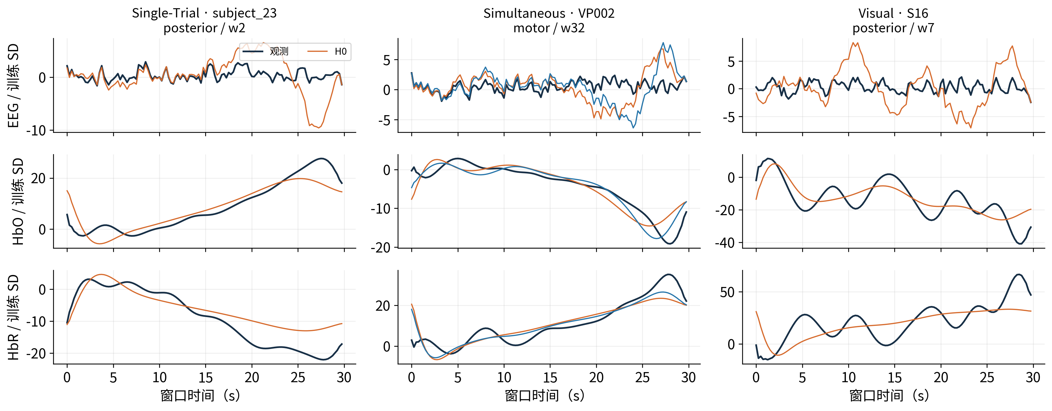
逐轨迹查看：最差成功拟合实例
按 H0 三分量最大 NRMSE 排序后选取；示例为事后描述，不用于选择参数或子面板
黑线为处理后 EEG 特征与 Hb 观测；纵轴公共评分尺度。不能把这些图称为原始 EEG 波形或生理真值。
SSM 生理语义实验 · 2026-09-28 | reconstruction_windows.csv; measured/*/w*.npz
27
Notes:
证据根目录：/SSD_2/pid-mcm-implementation/experiments/runs/physiology_semantic_tokenizer/shared_driver_reconstruction/20260928_physiology_semantics_v1
源文件：reconstruction_windows.csv; measured/*/w*.npz
按 H0 三分量最大 NRMSE 排序后选取；示例为事后描述，不用于选择参数或子面板
示例身份：
eeg_fnirs_single_trial__subject_23__session_05__posterior__w2
simultaneous_eeg_nirs__VP002__cnt_wg__motor__w32
visual_cognitive_motivation__S16__S16_Part1_Probe1__posterior__montage0__w7

Slide 28
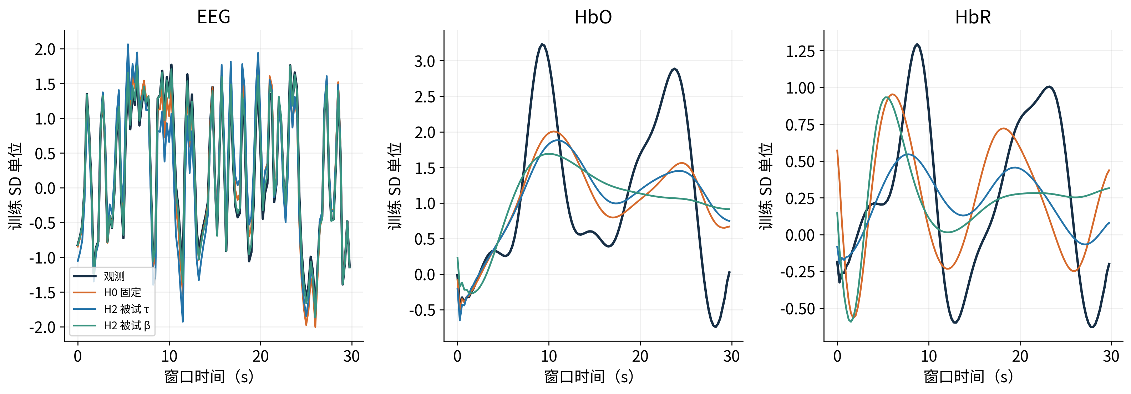
保留困难例：S09 的同向 Hb 仍未被参数共享解决
session_01 / AF7Fp1 / 原生起点 277.96 s；原生 ρ=0.822，去趋势后 ρ=0.854
同一原生身份，当前特征／PCA／尺度已变化；各层级结果均保留，不与旧目标分数作因果式优劣比较。
SSM 生理语义实验 · 2026-09-28 | historical_focus.json; measured/*/w7.json
28
Notes:
证据根目录：/SSD_2/pid-mcm-implementation/experiments/runs/physiology_semantic_tokenizer/shared_driver_reconstruction/20260928_physiology_semantics_v1
源文件：historical_focus.json; measured/*/w7.json
session_01 / AF7Fp1 / 原生起点 277.96 s；原生 ρ=0.822，去趋势后 ρ=0.854

Slide 29
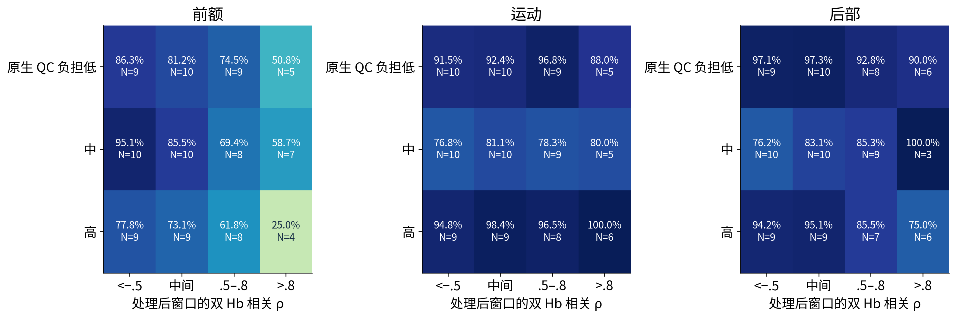
Single-Trial：同步方向与独立 QC 交叉查看
H0 在共同后续窗口上的三项联合达标率；QC 负担按拟合前原生统计将被试等分三层
N 为该交叉格的被试数；QC 层不是合格／损坏标签。稀疏格仅描述，原生整记录相关另存独立分层表。
SSM 生理语义实验 · 2026-09-28 | reconstruction_QC_strata.csv
29
Notes:
证据根目录：/SSD_2/pid-mcm-implementation/experiments/runs/physiology_semantic_tokenizer/shared_driver_reconstruction/20260928_physiology_semantics_v1
源文件：reconstruction_QC_strata.csv
H0 在共同后续窗口上的三项联合达标率；QC 负担按拟合前原生统计将被试等分三层

Slide 30
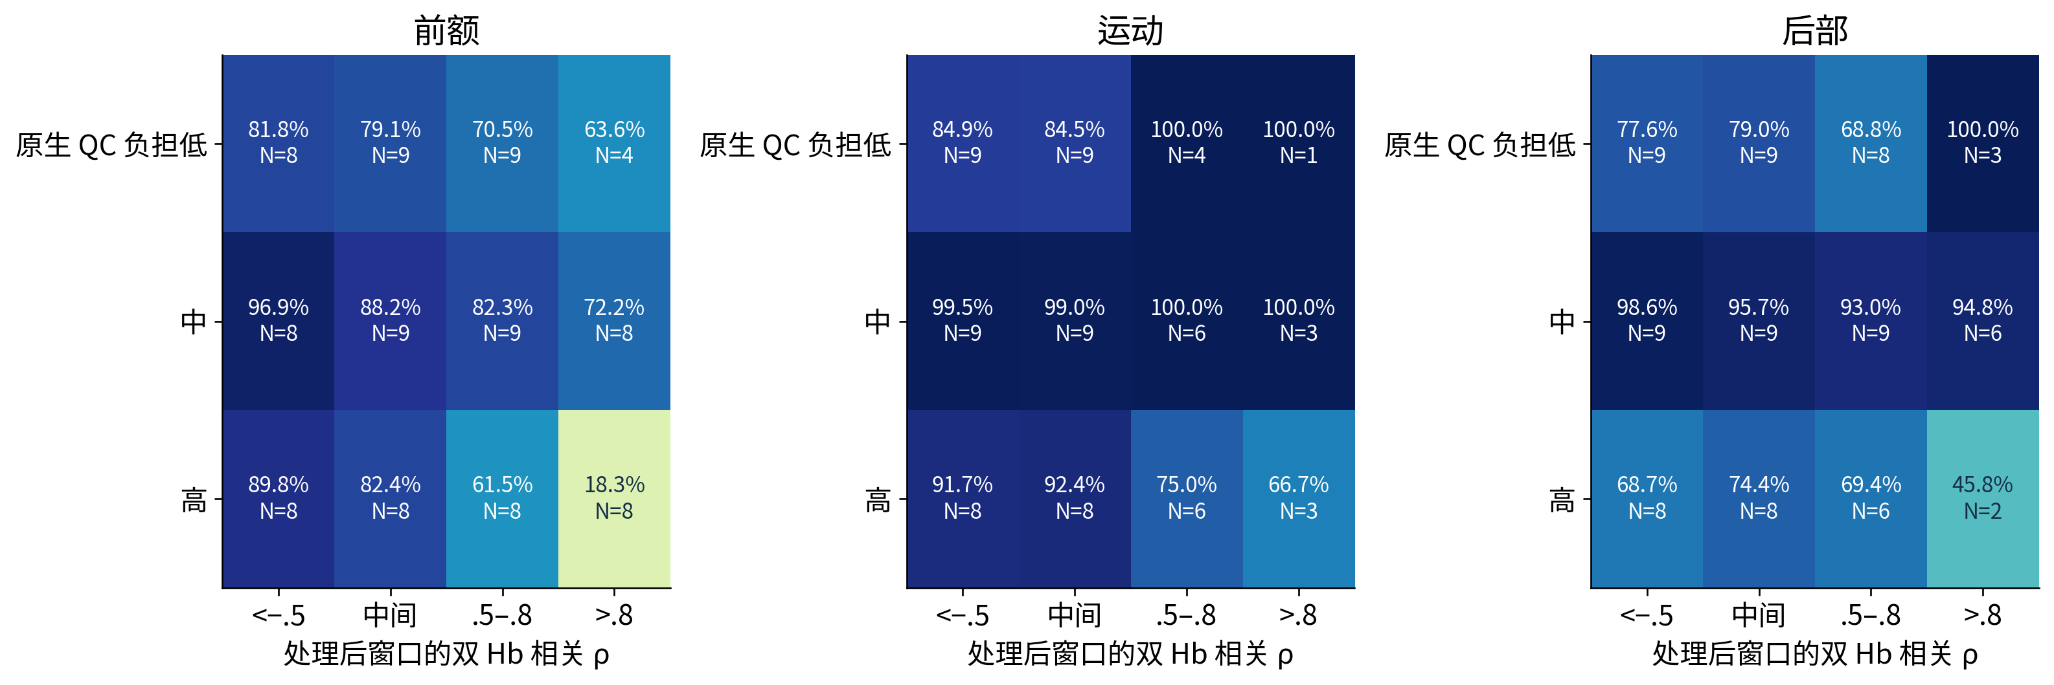
Simultaneous：同步方向与独立 QC 交叉查看
H0 在共同后续窗口上的三项联合达标率；QC 负担按拟合前原生统计将被试等分三层
N 为该交叉格的被试数；QC 层不是合格／损坏标签。稀疏格仅描述，原生整记录相关另存独立分层表。
SSM 生理语义实验 · 2026-09-28 | reconstruction_QC_strata.csv
30
Notes:
证据根目录：/SSD_2/pid-mcm-implementation/experiments/runs/physiology_semantic_tokenizer/shared_driver_reconstruction/20260928_physiology_semantics_v1
源文件：reconstruction_QC_strata.csv
H0 在共同后续窗口上的三项联合达标率；QC 负担按拟合前原生统计将被试等分三层

Slide 31
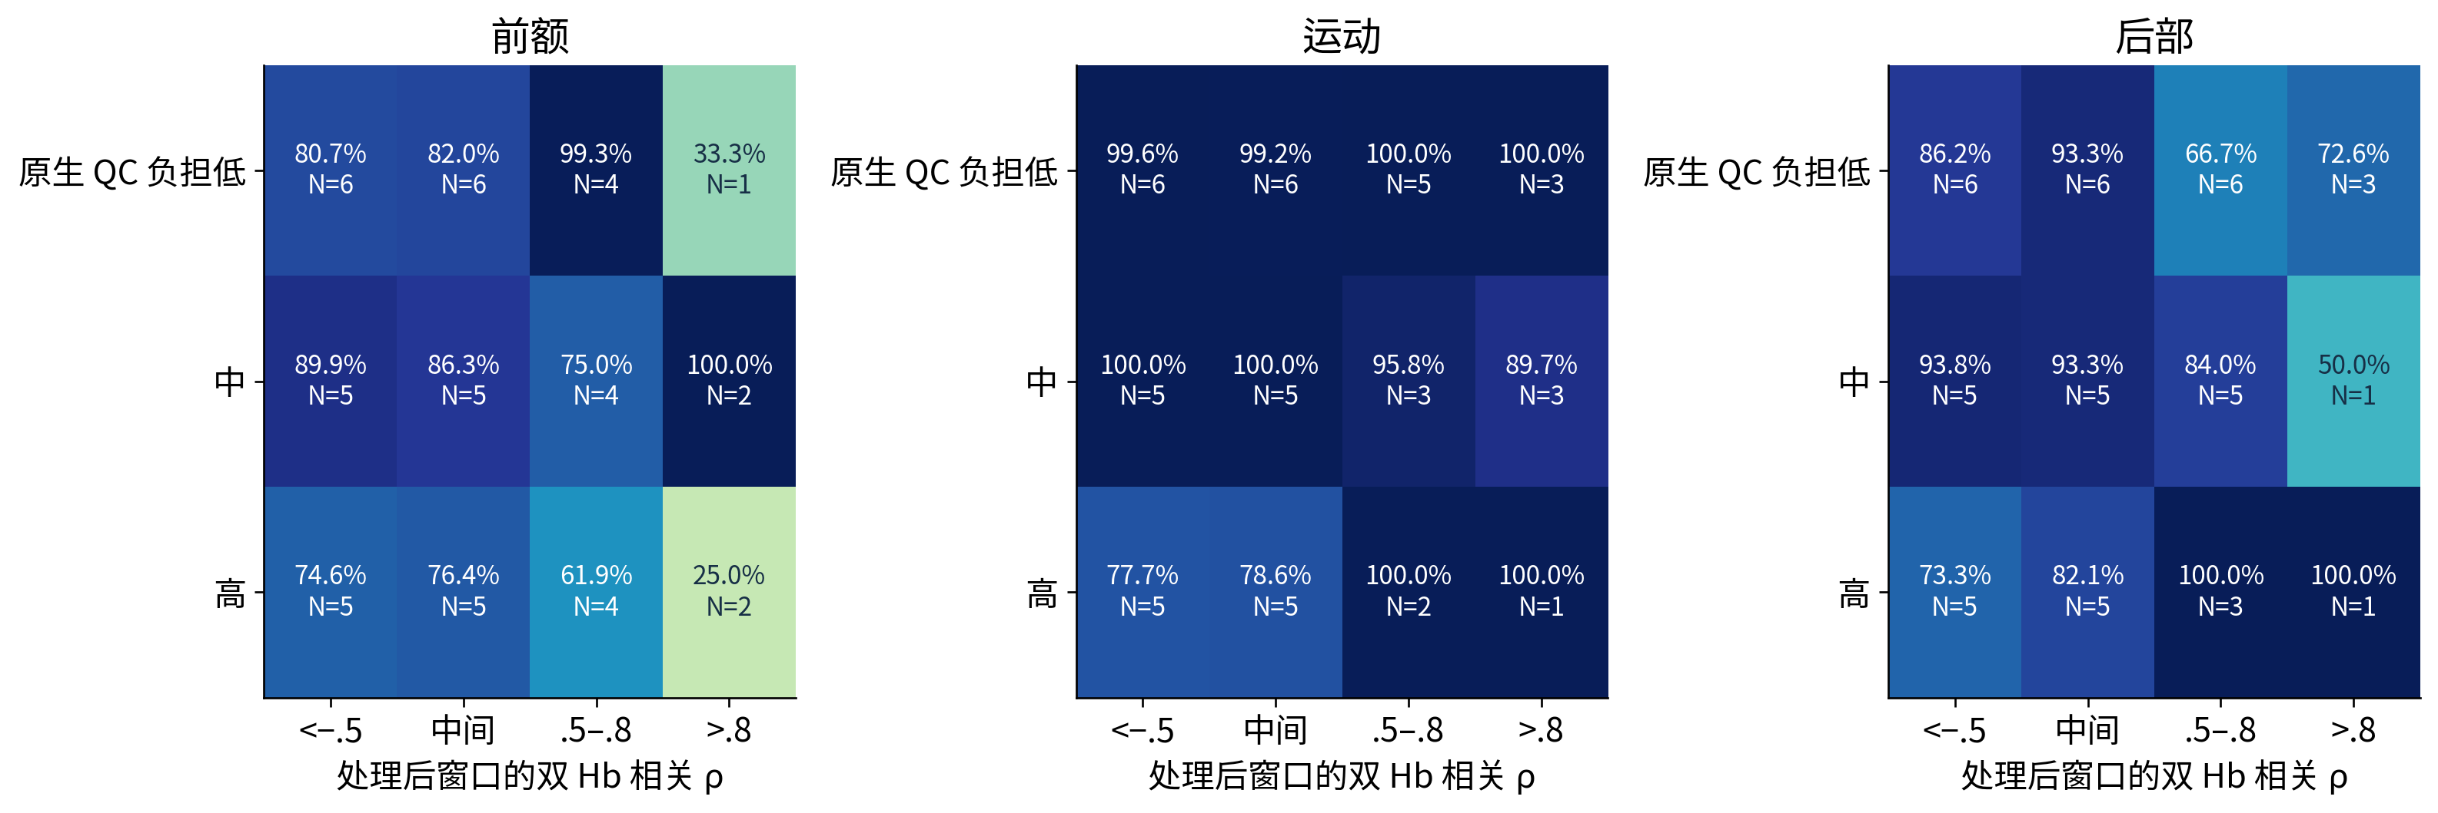
Visual：同步方向与独立 QC 交叉查看
H0 在共同后续窗口上的三项联合达标率；QC 负担按拟合前原生统计将被试等分三层
N 为该交叉格的被试数；QC 层不是合格／损坏标签。稀疏格仅描述，原生整记录相关另存独立分层表。
SSM 生理语义实验 · 2026-09-28 | reconstruction_QC_strata.csv
31
Notes:
证据根目录：/SSD_2/pid-mcm-implementation/experiments/runs/physiology_semantic_tokenizer/shared_driver_reconstruction/20260928_physiology_semantics_v1
源文件：reconstruction_QC_strata.csv
H0 在共同后续窗口上的三项联合达标率；QC 负担按拟合前原生统计将被试等分三层

Slide 32
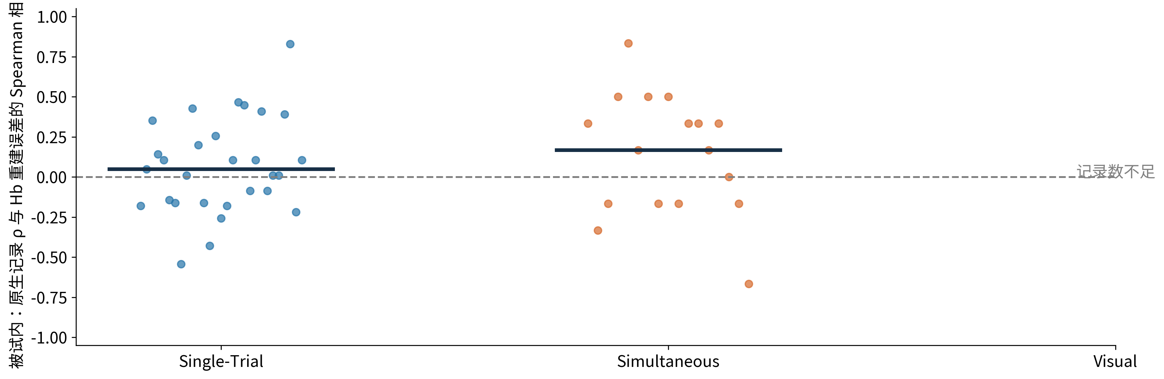
同步方向与拟合困难：先在被试内部比较
每个点是同一被试各区域的记录间相关均值；只纳入至少 3 条有效记录的区域
描述性关联仍受任务和记录状态影响；未以该关联删除数据，也不能据此给同步信号命名来源。
SSM 生理语义实验 · 2026-09-28 | within_subject_QC_association.csv
32
Notes:
证据根目录：/SSD_2/pid-mcm-implementation/experiments/runs/physiology_semantic_tokenizer/shared_driver_reconstruction/20260928_physiology_semantics_v1
源文件：within_subject_QC_association.csv
每个点是同一被试各区域的记录间相关均值；只纳入至少 3 条有效记录的区域

Slide 33
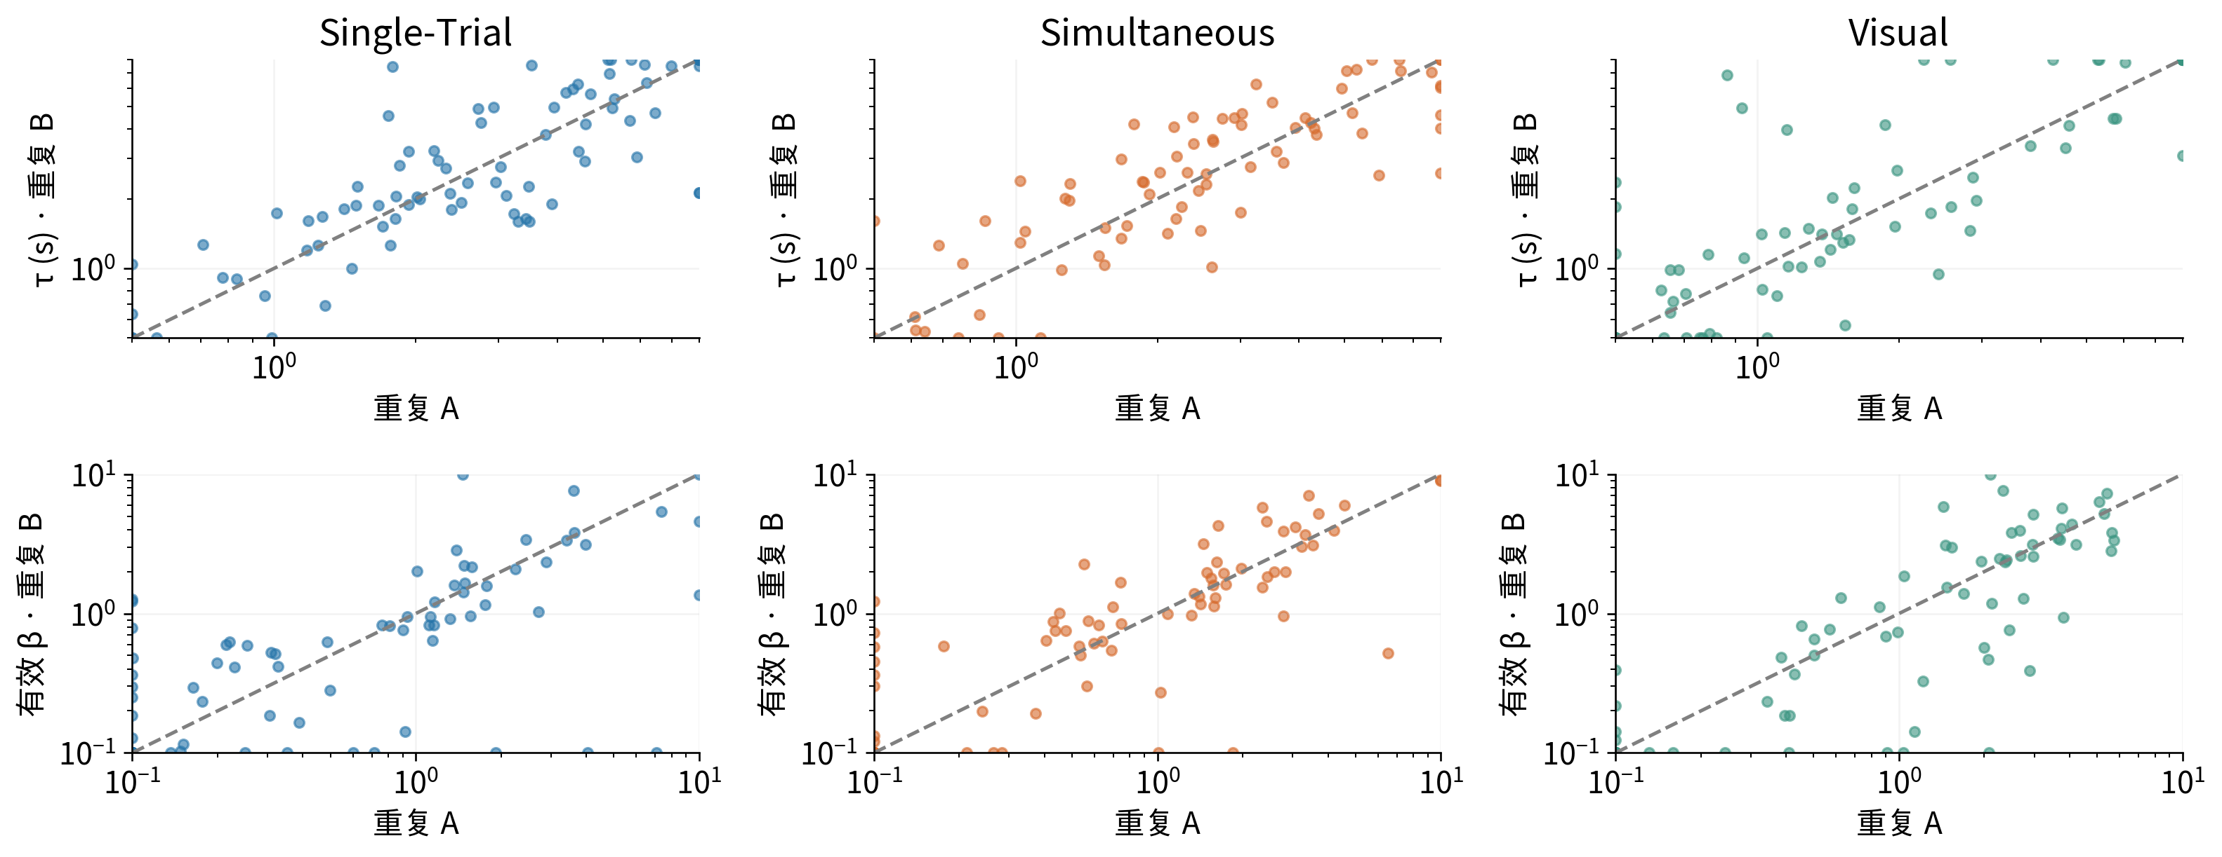
个体参数：同一规范下的重复差异仍明显
每个点为一个被试×位点配对；不同点未被当作独立被试
点对内部共享同一训练 PCA 与 Hb 尺度。不同规范的 β 不进入跨被试生理排序。
SSM 生理语义实验 · 2026-09-28 | repeatability_pairs.csv
33
Notes:
证据根目录：/SSD_2/pid-mcm-implementation/experiments/runs/physiology_semantic_tokenizer/shared_driver_reconstruction/20260928_physiology_semantics_v1
源文件：repeatability_pairs.csv
每个点为一个被试×位点配对；不同点未被当作独立被试

Slide 34
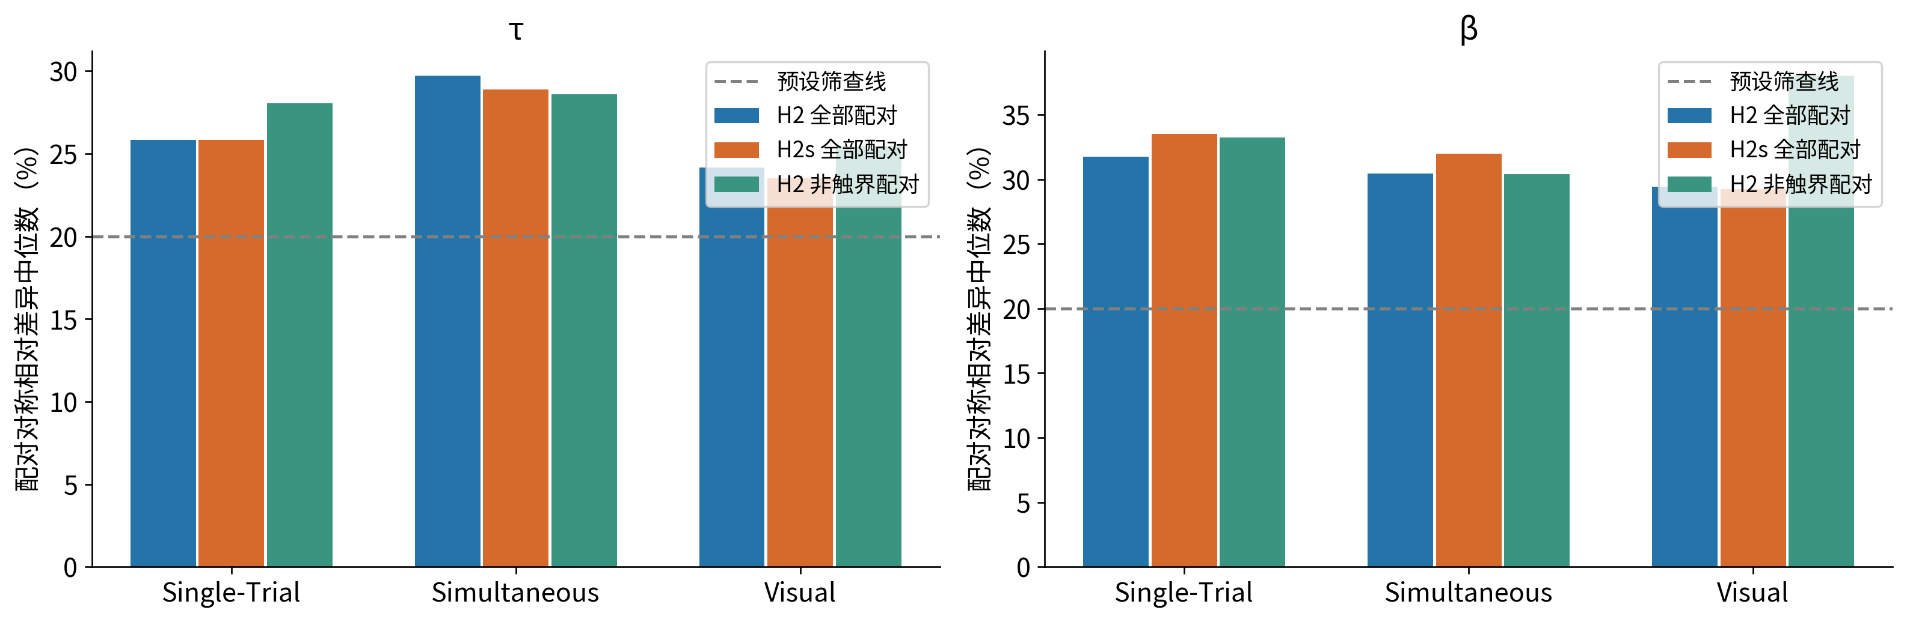
重复性同时检查收缩与触界的影响
对称相对差异 = 2|A−B|/(A+B)；这不是参数的绝对生理误差
非触界子集只作敏感性；主结果保留所有预定配对与失败。完整被试等权均值与区间另列。
SSM 生理语义实验 · 2026-09-28 | training_summary.json; repeatability_pairs.csv
34
Notes:
证据根目录：/SSD_2/pid-mcm-implementation/experiments/runs/physiology_semantic_tokenizer/shared_driver_reconstruction/20260928_physiology_semantics_v1
源文件：training_summary.json; repeatability_pairs.csv
对称相对差异 = 2|A−B|/(A+B)；这不是参数的绝对生理误差

Slide 35
ICC 不能绕过观测规范和重复类型
绝对一致性 ICC(A,1)，在 log 参数上计算；没有裁剪负值
可比组
320 个规范／位点／重复类型／参数组中，182 组可估计 ICC；其余样本或变异不足。
不确定性
8 组的条件 bootstrap 下界达到 0.60。小组通常仅数名被试，不能据此授予全数据集稳定性。
整体门槛
三个数据集的 H2 τ、β 配对差异中位数仍高于 20%；少数组通过 ICC 不能抵消这一结果。
严格限定
这些是记录或块间重复；没有跨日验证。区间条件于冻结的外层观测标定，未重拟合 PCA 不确定性。
SSM 生理语义实验 · 2026-09-28 | repeatability_icc.csv; training_summary.json
35
Notes:
证据根目录：/SSD_2/pid-mcm-implementation/experiments/runs/physiology_semantic_tokenizer/shared_driver_reconstruction/20260928_physiology_semantics_v1
源文件：repeatability_icc.csv; training_summary.json
绝对一致性 ICC(A,1)，在 log 参数上计算；没有裁剪负值

Slide 36
实际拟合参数分布：τ
成功估计的中位数 [P10, P90]；同一被试可含区域、重复记录和外折坐标，不是独立人群样本
数据集 | H1 数据集 | H2 被试 | H2s 收缩 | H3 记录
Single-Trial | 1.40 [0.50, 3.14] | 2.77 [0.95, 8.00] | 2.67 [0.94, 8.00] | 3.09 [0.63, 8.00]
Simultaneous | 1.50 [1.28, 3.85] | 2.54 [0.80, 6.87] | 2.47 [0.81, 6.06] | 2.38 [0.59, 8.00]
Visual | 0.90 [0.50, 1.53] | 1.53 [0.50, 8.00] | 1.50 [0.50, 8.00] | 2.18 [0.50, 8.00]
单位：s。这些是冻结算子和惩罚下的有效估计；P10–P90 是描述性分布，不是生理正常范围或个体置信区间。
SSM 生理语义实验 · 2026-09-28 | training_summary.csv; training_parameters.csv
36
Notes:
证据根目录：/SSD_2/pid-mcm-implementation/experiments/runs/physiology_semantic_tokenizer/shared_driver_reconstruction/20260928_physiology_semantics_v1
源文件：training_summary.csv; training_parameters.csv
成功估计的中位数 [P10, P90]；同一被试可含区域、重复记录和外折坐标，不是独立人群样本

Slide 37
实际拟合参数分布：β
成功估计的中位数 [P10, P90]；同一被试可含区域、重复记录和外折坐标，不是独立人群样本
数据集 | H1 数据集 | H2 被试 | H2s 收缩 | H3 记录
Single-Trial | 1.88 [0.18, 4.87] | 0.46 [0.10, 3.38] | 0.50 [0.10, 3.37] | 0.31 [0.10, 3.14]
Simultaneous | 1.33 [0.85, 2.30] | 0.98 [0.10, 3.96] | 0.95 [0.16, 3.86] | 0.73 [0.10, 4.76]
Visual | 1.78 [0.26, 2.98] | 0.90 [0.10, 4.15] | 0.92 [0.10, 4.13] | 0.47 [0.10, 4.29]
单位：有效幅度规范。这些是冻结算子和惩罚下的有效估计；P10–P90 是描述性分布，不是生理正常范围或个体置信区间。
SSM 生理语义实验 · 2026-09-28 | training_summary.csv; training_parameters.csv
37
Notes:
证据根目录：/SSD_2/pid-mcm-implementation/experiments/runs/physiology_semantic_tokenizer/shared_driver_reconstruction/20260928_physiology_semantics_v1
源文件：training_summary.csv; training_parameters.csv
成功估计的中位数 [P10, P90]；同一被试可含区域、重复记录和外折坐标，不是独立人群样本

Slide 38
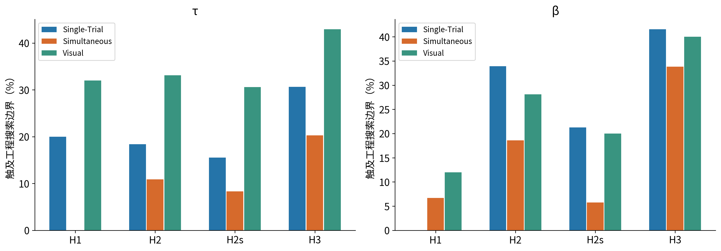
参数自由度更局部，触界风险也更高
触界值保留；没有根据外折结果扩大参数范围
H3 仅 3 个校准窗口；高边界率可以反映观测失配或信息不足，不能视为已测到极端人体参数。
SSM 生理语义实验 · 2026-09-28 | training_summary.csv
38
Notes:
证据根目录：/SSD_2/pid-mcm-implementation/experiments/runs/physiology_semantic_tokenizer/shared_driver_reconstruction/20260928_physiology_semantics_v1
源文件：training_summary.csv
触界值保留；没有根据外折结果扩大参数范围

Slide 39
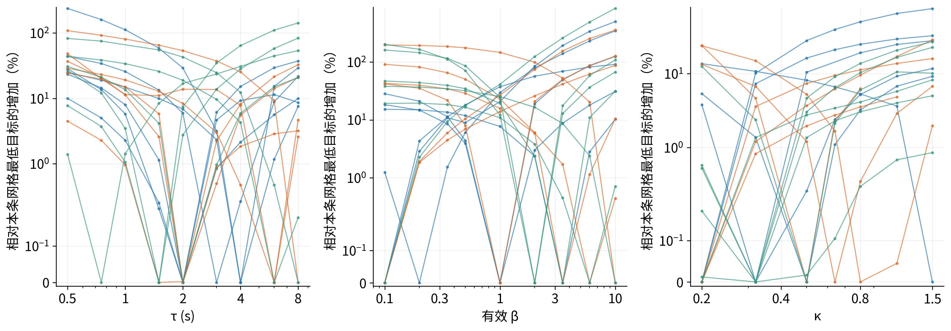
重新优化其余参数后的目标剖面
每条线对应一名子面板被试；蓝 Single-Trial，橙 Simultaneous，绿 Visual
驱动、初态及其余候选参数均重新优化。目标含工程惩罚，曲线与 1% 描述轮廓均不是似然置信区间。
SSM 生理语义实验 · 2026-09-28 | profiles_metrics.csv; profiles/*/result.json
39
Notes:
证据根目录：/SSD_2/pid-mcm-implementation/experiments/runs/physiology_semantic_tokenizer/shared_driver_reconstruction/20260928_physiology_semantics_v1
源文件：profiles_metrics.csv; profiles/*/result.json
每条线对应一名子面板被试；蓝 Single-Trial，橙 Simultaneous，绿 Visual

Slide 40
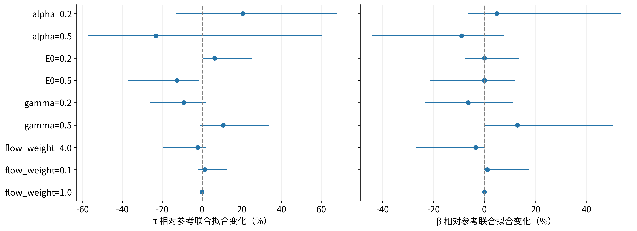
固定常数与惩罚会影响参数估计
点为子面板中位变化，横线为 P10–P90；不根据这些结果为每人调惩罚
同样的低误差可能对应不同有效参数。主比较常数与权重始终保持冻结。
SSM 生理语义实验 · 2026-09-28 | sensitivity_metrics.csv
40
Notes:
证据根目录：/SSD_2/pid-mcm-implementation/experiments/runs/physiology_semantic_tokenizer/shared_driver_reconstruction/20260928_physiology_semantics_v1
源文件：sensitivity_metrics.csv
点为子面板中位变化，横线为 P10–P90；不根据这些结果为每人调惩罚

Slide 41
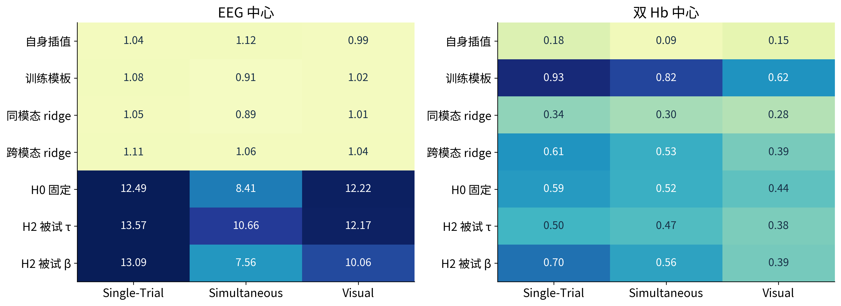
独立特征补全：中心 4 s 缺失
数字为成功补全的被试等权平均隐藏分量 NRMSE；灰色空缺表示该支持下基线不可用
72 个预选窗口、18 名被试；所有方法只读相同可见特征。整模态没有自身插值或同模态 ridge。
SSM 生理语义实验 · 2026-09-28 | completion_summary.csv; completion_windows.csv
41
Notes:
证据根目录：/SSD_2/pid-mcm-implementation/experiments/runs/physiology_semantic_tokenizer/shared_driver_reconstruction/20260928_physiology_semantics_v1
源文件：completion_summary.csv; completion_windows.csv
数字为成功补全的被试等权平均隐藏分量 NRMSE；灰色空缺表示该支持下基线不可用

Slide 42
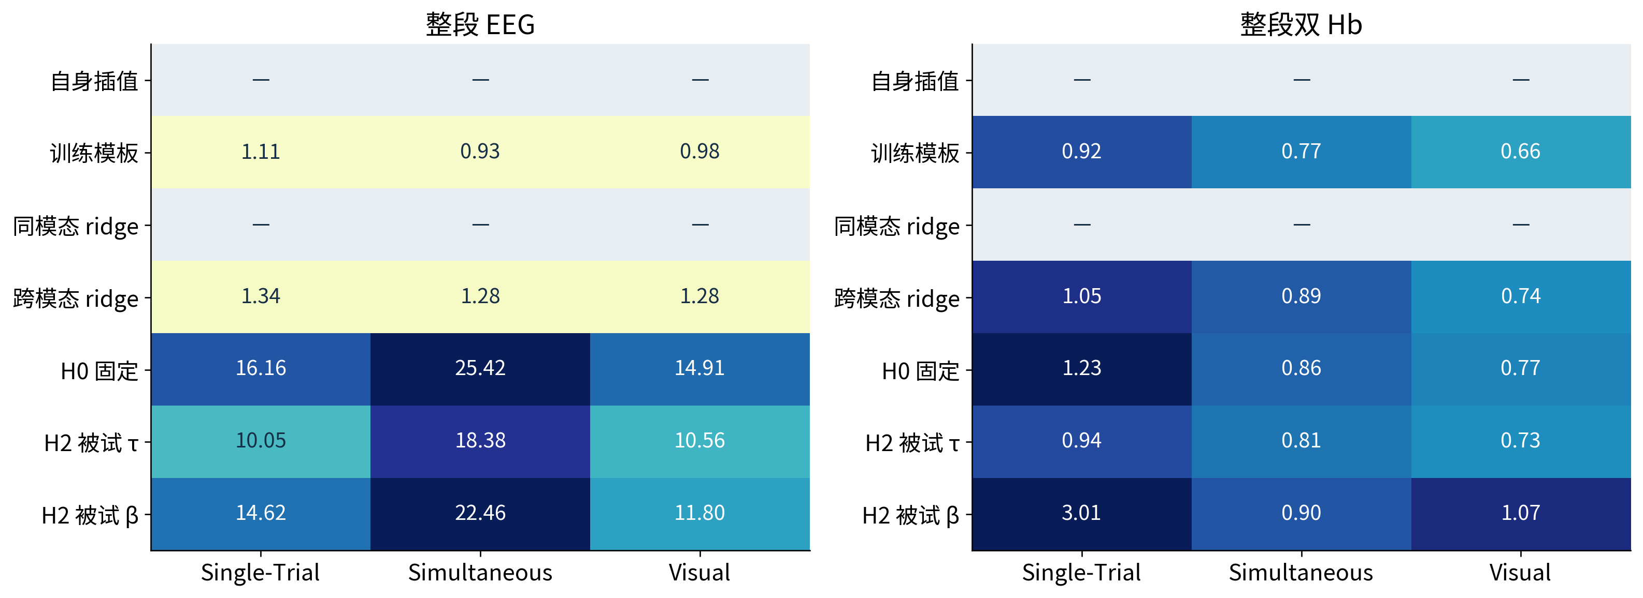
独立特征补全：整模态缺失
数字为成功补全的被试等权平均隐藏分量 NRMSE；灰色空缺表示该支持下基线不可用
72 个预选窗口、18 名被试；所有方法只读相同可见特征。整模态没有自身插值或同模态 ridge。
SSM 生理语义实验 · 2026-09-28 | completion_summary.csv; completion_windows.csv
42
Notes:
证据根目录：/SSD_2/pid-mcm-implementation/experiments/runs/physiology_semantic_tokenizer/shared_driver_reconstruction/20260928_physiology_semantics_v1
源文件：completion_summary.csv; completion_windows.csv
数字为成功补全的被试等权平均隐藏分量 NRMSE；灰色空缺表示该支持下基线不可用

Slide 43
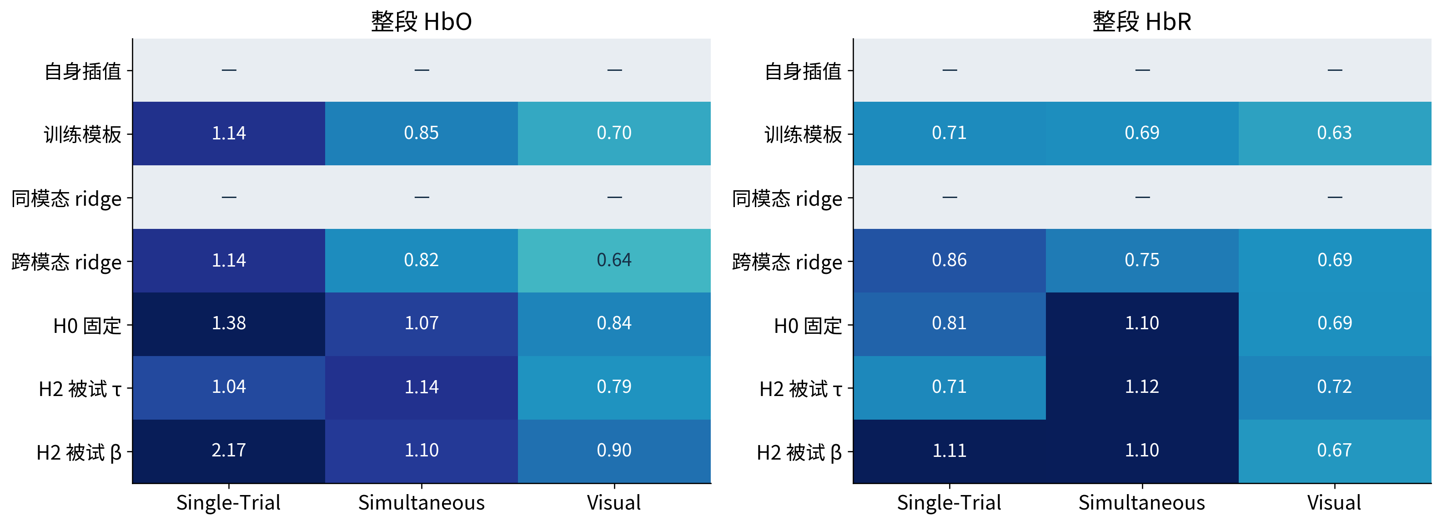
独立特征补全：单条 Hb 隐藏
数字为成功补全的被试等权平均隐藏分量 NRMSE；灰色空缺表示该支持下基线不可用
72 个预选窗口、18 名被试；所有方法只读相同可见特征。整模态没有自身插值或同模态 ridge。
SSM 生理语义实验 · 2026-09-28 | completion_summary.csv; completion_windows.csv
43
Notes:
证据根目录：/SSD_2/pid-mcm-implementation/experiments/runs/physiology_semantic_tokenizer/shared_driver_reconstruction/20260928_physiology_semantics_v1
源文件：completion_summary.csv; completion_windows.csv
数字为成功补全的被试等权平均隐藏分量 NRMSE；灰色空缺表示该支持下基线不可用

Slide 44
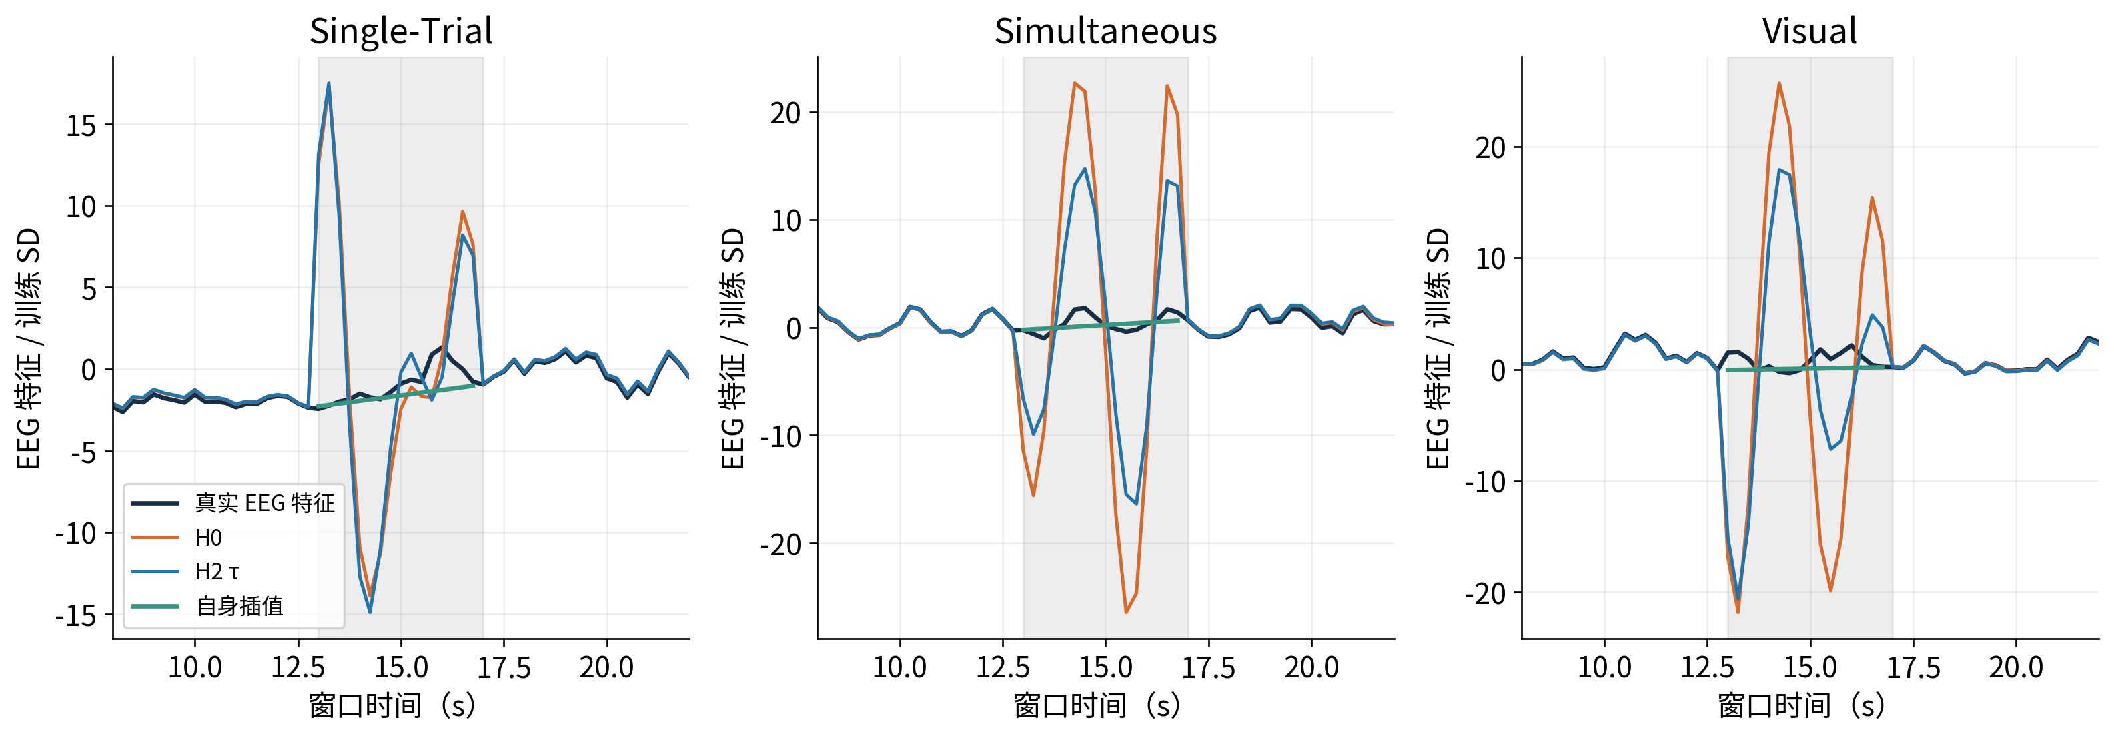
隐藏 EEG 的错误恢复：逐轨迹可见
各数据集选取 H2 τ 隐藏误差接近中位数的窗口；灰区为隐藏的 4 秒
这是可见 Hb 约束下的模型条件输出。即使求解收敛，隐藏驱动也可能出现很大的错误幅度。
SSM 生理语义实验 · 2026-09-28 | completion_windows.csv; missing/*/result.npz
44
Notes:
证据根目录：/SSD_2/pid-mcm-implementation/experiments/runs/physiology_semantic_tokenizer/shared_driver_reconstruction/20260928_physiology_semantics_v1
源文件：completion_windows.csv; missing/*/result.npz
各数据集选取 H2 τ 隐藏误差接近中位数的窗口；灰区为隐藏的 4 秒
示例身份：
eeg_fnirs_single_trial__subject_24__session_00__prefrontal__w4
simultaneous_eeg_nirs__VP003__cnt_dsr__prefrontal__w15
visual_cognitive_motivation__S13__S13_Part2_Probe1__prefrontal__montage0__w22

Slide 45
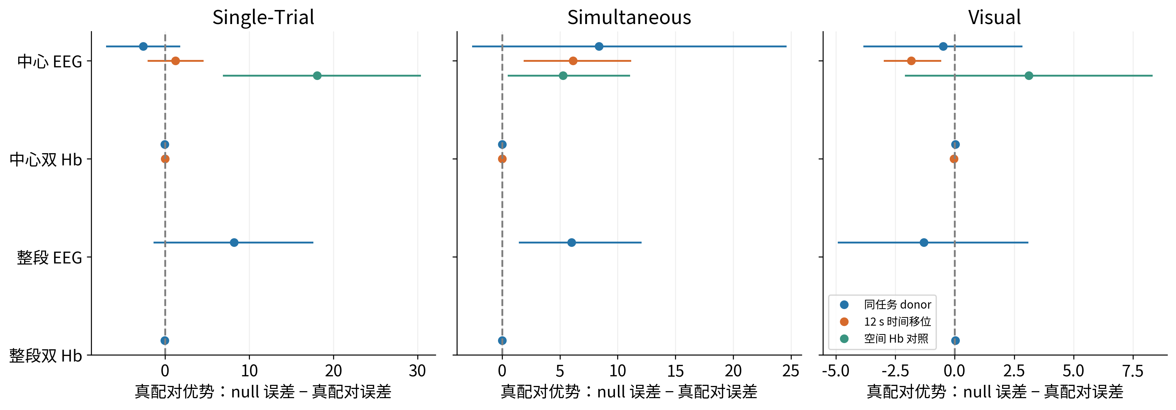
跨模态信息必须通过配对破坏对照
预先指定 H2 τ 展示；完整 H0／H2 β 对照在数据表中；每数据集仅 6 名子面板被试
时间移位不循环绕回，真实对照使用相同缩短支持；没有同任务 donor 的身份明确不可评估。
SSM 生理语义实验 · 2026-09-28 | completion_null_comparisons.csv
45
Notes:
证据根目录：/SSD_2/pid-mcm-implementation/experiments/runs/physiology_semantic_tokenizer/shared_driver_reconstruction/20260928_physiology_semantics_v1
源文件：completion_null_comparisons.csv
预先指定 H2 τ 展示；完整 H0／H2 β 对照在数据表中；每数据集仅 6 名子面板被试

Slide 46
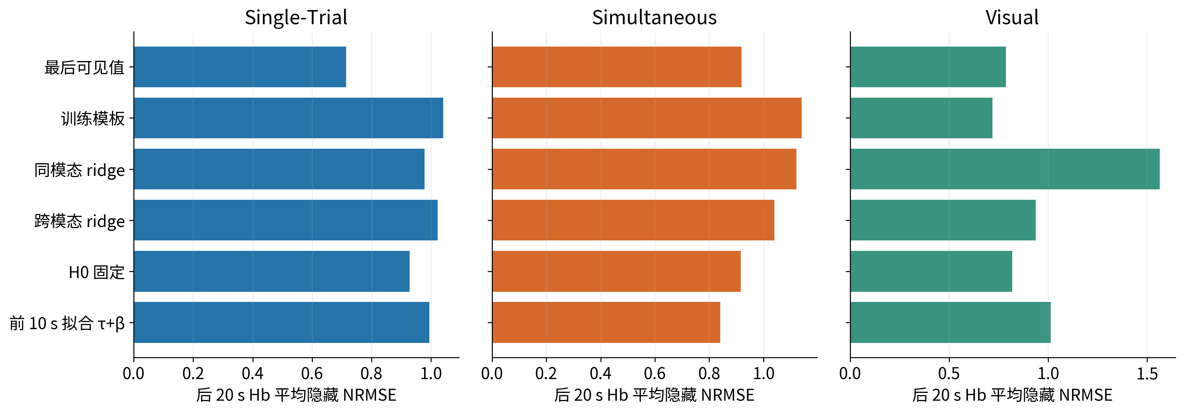
trial 参数是否增加独立补全价值？
前 10 s 三分量校准 τ+β；随后保持全 EEG 与前 10 s Hb 可见，评价后 20 s Hb
每数据集 6 个目标；全窗 H4 另存作自由度诊断。特征含离线处理，所以这不是原始传感器未来预测。
SSM 生理语义实验 · 2026-09-28 | trial_calibration_metrics.csv; profiles/*/result.json
46
Notes:
证据根目录：/SSD_2/pid-mcm-implementation/experiments/runs/physiology_semantic_tokenizer/shared_driver_reconstruction/20260928_physiology_semantics_v1
源文件：trial_calibration_metrics.csv; profiles/*/result.json
前 10 s 三分量校准 τ+β；随后保持全 EEG 与前 10 s Hb 可见，评价后 20 s Hb

Slide 47
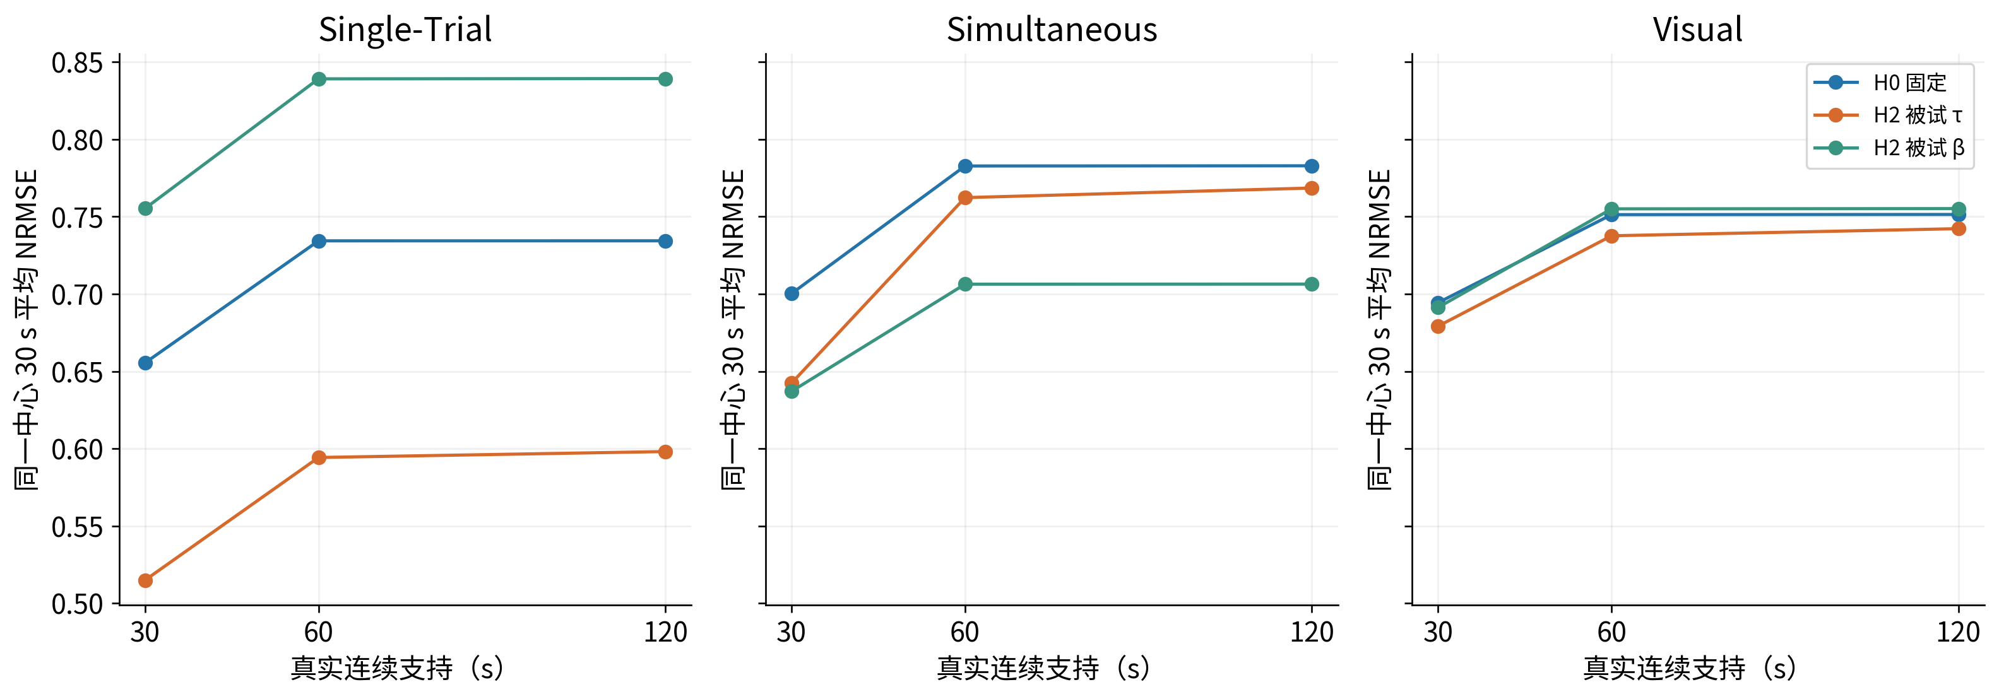
延长上下文：评分目标保持完全相同
同一连续 120 s 内嵌套 30／60／120 s；不拼接 trial，不跨未验证时间支持
三种支持共用连续 120 s 最初 5 s 参考及未带通 Hb；短支持也有该参考，不能作为仅凭 30 s 的预测。
SSM 生理语义实验 · 2026-09-28 | context_metrics.csv; context/*/result.json
47
Notes:
证据根目录：/SSD_2/pid-mcm-implementation/experiments/runs/physiology_semantic_tokenizer/shared_driver_reconstruction/20260928_physiology_semantics_v1
源文件：context_metrics.csv; context/*/result.json
同一连续 120 s 内嵌套 30／60／120 s；不拼接 trial，不跨未验证时间支持

Slide 48
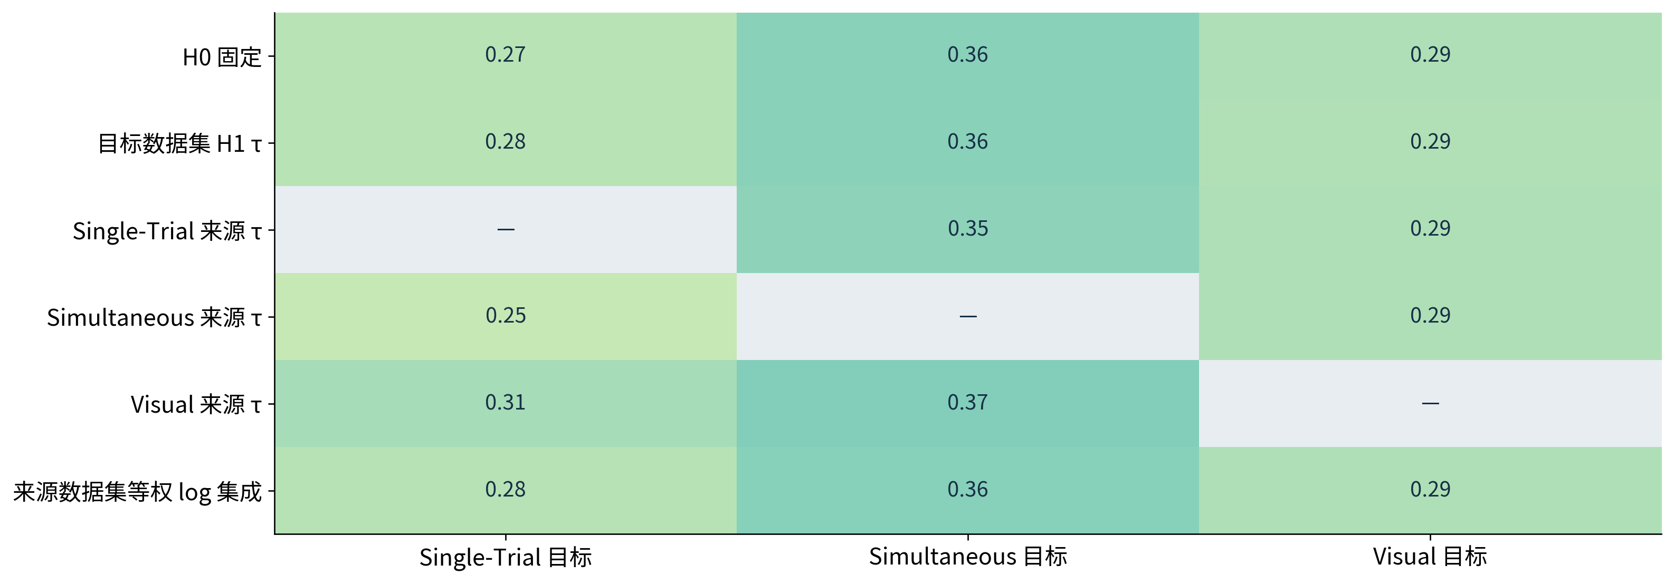
跨数据集 τ 迁移：观测坐标先校准
目标 PCA／尺度仅用其他目标被试；来源数据集 τ 的重叠外折构成集成，不是独立重复
只比较相同粗区域的有效时间参数；没有严格零样本 β、幅度迁移，也没有 REFED 联合迁移。
SSM 生理语义实验 · 2026-09-28 | transfer_metrics.csv; transfer/*/result.json
48
Notes:
证据根目录：/SSD_2/pid-mcm-implementation/experiments/runs/physiology_semantic_tokenizer/shared_driver_reconstruction/20260928_physiology_semantics_v1
源文件：transfer_metrics.csv; transfer/*/result.json
目标 PCA／尺度仅用其他目标被试；来源数据集 τ 的重叠外折构成集成，不是独立重复

Slide 49
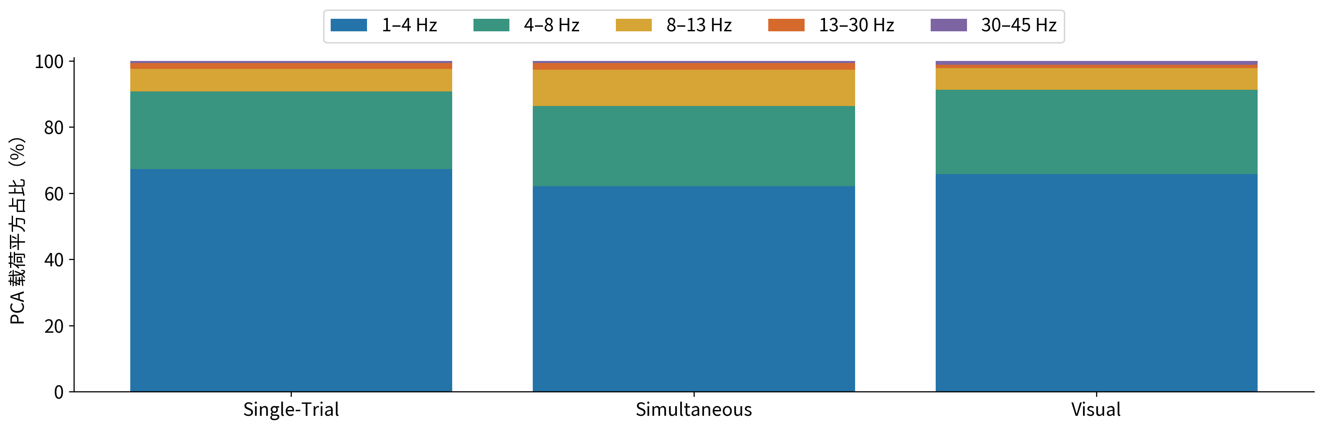
这里的 EEG 驱动首先是统计观测坐标
按 6 个通道合并载荷平方，再对固定区域／外折描述性平均；不是频段解释方差
约 62%–67% 的载荷平方落在 1–4 Hz；不能直接等同已标定神经输入，也不能仅据低频占比认定伪迹。
SSM 生理语义实验 · 2026-09-28 | coordinates/*.json; resolved_config.yaml
49
Notes:
证据根目录：/SSD_2/pid-mcm-implementation/experiments/runs/physiology_semantic_tokenizer/shared_driver_reconstruction/20260928_physiology_semantics_v1
源文件：coordinates/*.json; resolved_config.yaml
按 6 个通道合并载荷平方，再对固定区域／外折描述性平均；不是频段解释方差

Slide 50
现有观测层直接约束什么？
先区分代数观测方向与动态状态，再讨论生理来源
三个方向
本轮固定 b=0：EEG=a·r；HbR=Q₀(q−1)；HbO+HbR=P₀(p−1)。瞬时观测秩为 3。
动态约束
s、f、v 依赖时间动力学。已知输入、静息线性化下的血管可观测秩为 5；这不是有限噪声的六状态辨识证明。
实际坐标
r 对应统计 EEG 代理；滤波、参考扣除与未知尺度进一步限制恢复，处理后 HbT 不等于绝对血容量。
没有分离
一对 Hb 和一个 EEG 代理不提供唯一皮层／头皮、动脉／静脉或氧代谢分解；残差也不自动等于伪迹。
SSM 生理语义实验 · 2026-09-28 | observation_math.json; src/inference/t3a_balloon_robust_ssm.py
50
Notes:
证据根目录：/SSD_2/pid-mcm-implementation/experiments/runs/physiology_semantic_tokenizer/shared_driver_reconstruction/20260928_physiology_semantics_v1
源文件：observation_math.json; src/inference/t3a_balloon_robust_ssm.py
先区分代数观测方向与动态状态，再讨论生理来源

Slide 51
β 的生理解释受幅度规范限制
等价变换作用于驱动、EEG loading 与耦合；并未声称固定规范内 β 必然不可辨识
驱动尺度 c | EEG loading | 有效 β | 观测最大差
0.25 | 4.0 | 4.0 | 0.0
1.0 | 1.0 | 1.0 | 0.0
4.0 | 0.25 | 0.25 | 0.0
驱动×c、EEG loading÷c、β÷c：观测与血管状态保持相同；曲率权重同步除以 c² 才保持等价目标。
SSM 生理语义实验 · 2026-09-28 | observation_math.json
51
Notes:
证据根目录：/SSD_2/pid-mcm-implementation/experiments/runs/physiology_semantic_tokenizer/shared_driver_reconstruction/20260928_physiology_semantics_v1
源文件：observation_math.json
等价变换作用于驱动、EEG loading 与耦合；并未声称固定规范内 β 必然不可辨识

Slide 52
当前参数取值方式：工程使用建议
基于本轮共同窗口结果提出；这是评审建议，未验证自动选参策略
数据集 | 建议参数方式 | 达标率 | 证据解释
Single-Trial | H0：τ=2 s，β=1 | 85.55% | 适配收益未明确
Simultaneous | H0：τ=2 s，β=1 | 84.01% | 适配收益未明确
Visual | H1：区域共享 τ，β=1 | 87.62% | 条件重建的小幅增益
这些是工程参考／有效参数。Visual 的 τ 需从允许的训练被试按区域估计，不能把一个汇总中位数套给所有人。
SSM 生理语义实验 · 2026-09-28 | reconstruction_summary.json; training_summary.json
52
Notes:
证据根目录：/SSD_2/pid-mcm-implementation/experiments/runs/physiology_semantic_tokenizer/shared_driver_reconstruction/20260928_physiology_semantics_v1
源文件：reconstruction_summary.json; training_summary.json
基于本轮共同窗口结果提出；这是评审建议，未验证自动选参策略

Slide 53
Visual 的数据集共享 τ：增益小，但有配对支持
仍是条件于冻结坐标和拟合参数的外折比较；不构成个体生理时间常数验证
效应大小
相对 H0 达标率增加 1.26 个百分点；配对区间 [0.33, 2.41]，Holm 校正 p=0.0048。
工程用法
可作为 Visual 同类观测、同区域下的共享时间参数候选；冻结后应用于未参与选参的被试。
被试 / trial
被试 τ、β 的重复性仍未达标；不默认按 trial 自由估参。驱动与初态继续是窗口局部量。
生理解释
数据集或区域差异也可能反映范式、设备、观测尺度与模型失配，不能自动命名为人群生理差异。
SSM 生理语义实验 · 2026-09-28 | sharing_paired_comparisons.csv; training_summary.json
53
Notes:
证据根目录：/SSD_2/pid-mcm-implementation/experiments/runs/physiology_semantic_tokenizer/shared_driver_reconstruction/20260928_physiology_semantics_v1
源文件：sharing_paired_comparisons.csv; training_summary.json
仍是条件于冻结坐标和拟合参数的外折比较；不构成个体生理时间常数验证

Slide 54
放行建议分开给：实现、拟合、语义
由用户作最终放行决定；本轮证据支持的范围如下
实现层
可保留固定结构的数值诊断实现：已做后端一致性、参数导数、隐藏值隔离与匹配恢复。
观测恢复
按上页数据集与方法限定使用；达不到预设门槛的场景继续保留为负结果。
缺失补全
暂不作为可靠的跨模态恢复器使用；中心 Hb 弱于插值，隐藏 EEG 的大误差在更细积分后仍存在。
个体参数
暂不作为稳定个体生理特征放行。有效拟合参数与真实生理属性需要独立标定和重复验证。
来源解释
暂不放行唯一生理来源分解。疑似同步数据继续核查来源与采集处理，不以新慢成分吸收问题。
SSM 生理语义实验 · 2026-09-28 | summary.json; observation_math.json
54
Notes:
证据根目录：/SSD_2/pid-mcm-implementation/experiments/runs/physiology_semantic_tokenizer/shared_driver_reconstruction/20260928_physiology_semantics_v1
源文件：summary.json; observation_math.json
由用户作最终放行决定；本轮证据支持的范围如下

Slide 55
本轮边界与设计执行差异
这些限制影响结论力度，不能在评审时省略
数据支持
REFED 仅做 Hb 审计；排除既有 Visual S06 Part1 对齐问题和 9 条未核验 Sim 对齐记录的联合窗口。
策略选择
H2s 收缩强度由搜索范围固定，未执行内折择优；H3 与 H2 校准预算不同。未验证内折一标准误自动策略。
统计区间
重建配对差值有被试／记录／时间块重采样；PCA、尺度和参数没有随 bootstrap 重新拟合。
端点身份
缺失／前缀仅为特征层补全；连续上下文另有坐标。新窗口局部处理与历史全记录缓存不是相同目标。
SSM 生理语义实验 · 2026-09-28 | summary.json; resolved_config.yaml
55
Notes:
证据根目录：/SSD_2/pid-mcm-implementation/experiments/runs/physiology_semantic_tokenizer/shared_driver_reconstruction/20260928_physiology_semantics_v1
源文件：summary.json; resolved_config.yaml
这些限制影响结论力度，不能在评审时省略

Slide 56
复现与交付检查
模型拟合、统计汇总与汇报生成均保留原始身份
唯一证据源
运行目录保存冻结合同、阶段源码快照、完整结果、失败记录、分母与汇总表；PPT 不另维护当前状态。
计算管理
用户 systemd 持久服务；单线程数值库与有界并发。原 SVD 后处理失败与资源调整尝试均保留。
验证
176 项相关测试全部通过；分析扩展后 15 项针对性复查通过（合计覆盖 177 个不同测试）。默认收集 1113 项、按既有分类排除 11 项。PPT 交付另留核验。
可读性
图表采用 240 dpi PNG；正文与表格可编辑。使用 LibreOffice 预览检查；本环境没有检查 WPS。
SSM 生理语义实验 · 2026-09-28 | verification.json; *_manifest.json; resource_updates.json
56
Notes:
证据根目录：/SSD_2/pid-mcm-implementation/experiments/runs/physiology_semantic_tokenizer/shared_driver_reconstruction/20260928_physiology_semantics_v1
源文件：verification.json; *_manifest.json; resource_updates.json
模型拟合、统计汇总与汇报生成均保留原始身份

Slide 57
参考依据与证据定位
外部研究用于解释辨识与来源混杂原则；不代替本项目实测验证
Raue et al., 2009 · 参数剖面与结构／实际可辨识性
https://pubmed.ncbi.nlm.nih.gov/19505944/
Kirilina et al., 2012 · 任务相关浅表／全身 fNIRS 混杂的多模态证据
https://pmc.ncbi.nlm.nih.gov/articles/PMC3348501/
Arand et al., 2015 · DCM 中参数辨识与观测依赖
https://pmc.ncbi.nlm.nih.gov/articles/PMC4335185/
本轮完整表格和逐 trial 轨迹：20260928_physiology_semantics_v1
每页备注给出 owning evidence 文件；生成器只读取终态证据，不重拟合模型。
SSM 生理语义实验 · 2026-09-28 | observation_math.json; presentation_sources.json
57
Notes:
证据根目录：/SSD_2/pid-mcm-implementation/experiments/runs/physiology_semantic_tokenizer/shared_driver_reconstruction/20260928_physiology_semantics_v1
源文件：observation_math.json; presentation_sources.json
外部研究用于解释辨识与来源混杂原则；不代替本项目实测验证

